Slide 1
Cursul de schimb
Euro/Ron
Studenți:
Profesor Coordonator:
Manta Eduard-Mihail
Davidescu Adriana Ana Maria
Grosu Cătalina-Ionela
Hoțescu Iulia-Alexandra
Iordan Maria-Alexandra
Grupa 1080, Seria A, CSIE
2024 -2025

Slide 2
Cuprins
Introducere………………………………………………………………………………………………..… pag. 4
Literature review…………………………………………………………………………………….…….… pag. 5
Trendul și sezonalitatea datelor……………………………………………………………………………….pag. 7
Estimarea trendului prin metoda mediei mobile………………...……………………………………………pag. 8
Estimarea parametrilor - Simple Exponential Smoothing (SES)……………………………………………..pag. 9
Prognoza prin SES…………….……………………………………………………………………………. .pag. 10
Estimarea parametrilor - Holt Linear Trend Method………………………………………………………. . pag. 11
Prognoza prin HW trend……………………… ……………………………………………………………..pag. 12
Compararea metodelor și Testarea Acuratetii………………………………………………………………...pag. 13
Diagnosticul pe reziduuri…………….. ……………………………………………………………………...pag. 15
Seria temporala a reziduurilor prin metoda SES……………………………………...………………………pag. 16
Detectarea staționarității prin metoda grafica - Graficele de autocorelare ……….….…………………….....pag. 17
Detectarea staționarității - Testul ADF……………………………………………………………………......pag. 18
Rădăcina unitară pentru elementele deterministe …………………….……………………………………....pag. 19
Rădăcina unitară pentru Intercept……..……………………………………………………………………... pag. 20
Rădăcina unitară în trend și Intercept…….…………………………………………………………………...pag. 21
Detectarea staționarității - Testul KPSS & Phillips-Perron……………….……………………………….….pag. 22
Puncte de cotitură - Metoda segmentarii binare…………………………………………………………...….pag. 23
Schimbări în medie……………………………………………………………………………………………pag. 24
Stationarizarea seriei…………………………………………………………………………………………..pag. 25
Corelograma și Graficele ACF si PACF………………………………………………………………………pag. 26
Funcția auto - arima……………………………………………………..………………………….…………pag. 27
Model ARIMA………………………………………………………………………………………………...pag. 28
Diagnostic pe reziduuri…………………………………………………………………………………...…pag. 29

Slide 3
Diagnosticul pe reziduurile modelului ARIMA………………………………………………………………………………...pag. 30
Modelul ETS - pentru compararea cu modelul ARIMA………………………………………………………….…….………pag 32
Compararea celor două modele…………………………………………………………………………………………..……..pag. 33
Modelul GARCH………………………………………………………………………………………………………………..pag. 34
Graficul variantei conditionate…………………………………………………………………………………………………..pag. 35
Împărțirea setului de date în set de antrenare și set de testare……………………………………………………………………pag. 36
Predicții pe interval de încredere ………………………………………………………………………………………………..pag. 37
Model Multivariat - Aspecte Introductive…………………………………….………………………………………………… pag 38
Analiza Multivariată………………………………………………………………………………………………………….… pag 39
Efectul ARCH…………………………………………………………………………………………………………………….pag 40
Determinarea persistentei modelului - Curs de schimb EUR/RON…………………………………………………………….. pag 41
Determinarea persistentei modelului - Rezerve internaționale………………………………………………………………….. pag 42
Testarea staționarității seriilor…………………………………………………………………………………………………… pag 43
Corelograma primei diferente și Testarea staționarității seriilor diferențiate…………………………………………………… pag 44
Identificarea lag-urilor optime………………………………………………………………………………………………….. . pag 45
Modelul VAR……………………………………………………………………………………………………………………. pag 46
Diagnosticul pe reziduuri………………………………………………………………………………………………………… pag 48
Testarea pentru rupturi în serie………………………………………………………………………………………………….. pag 49
Cauzalitatea Granger……………………………………………………………………………………………………………. pag 50
Funcția de răspuns la impuls (IRF) …………………………………………………………………………………………….. pag 51
Descompunerea varianței……………………………………………………………………………………………………….. pag 52
Cointegrarea………………………………………………………………………………………………….. ………………… pag 53
Justificarea alegerii modelului VEC…………………………………………………………………………………………… pag 54

Slide 4
Modelul VECM……………………………………………………………………………………………………………..pag 56
Testul Johansen și transformarea modelului VAR in VECM……………………………………………………………….pag 57
Diagnosticul pe reziduuri……………………………………………………………………………………………………pag 58
Funcția de răspuns la impuls (IRF) - VECM………………………………………………………………………………..pag 59
Descompunerea variantei -VECM ………………………………………………………………………………………….pag 60
Prognoza VECM…………………………………………………………………………………………………………….pag 61
Bibliografie……………………………………………………………………………………………………. …………...pag 63

Slide 5
Introducere
Cursul de schimb dintre euro (EUR) și leul românesc (RON) reprezintă unul dintre cei mai importanți indicatori macroeconomici pentru economia României. Acesta reflectă raportul la care moneda națională poate fi schimbată cu moneda unică europeană și influențează direct competitivitatea exporturilor, costul importurilor, nivelul inflației, investițiile străine, dar și deciziile de politică monetară ale Băncii Naționale a României (BNR). După aderarea României la Uniunea Europeană în 2007, euro a devenit principala moneda de referință pentru tranzacții internaționale, iar evoluția cursului EUR/RON a căpătat o relevanță sporită pentru mediul de afaceri, autorități și populație. Fluctuațiile acestui curs sunt influențate de factori interni (politici fiscale, inflație, creșterea economică, stabilitatea politică) și externi (evoluția economiei zonei euro, fluxurile de capital, evenimente geopolitice).
Am ales tema analizei seriei de timp a cursului de schimb EUR/RON datorită importanței sale majore pentru economia României, influențând direct prețurile, investițiile și deciziile de politică economică. Lucrarea utilizează metode moderne de analiză statistică și econometrică (cum ar fi netezirea exponențială, testarea staționarității și identificarea rupturilor structurale), aplicate pe date lunare din perioada 2005-2025 preluate de pe BNR. Modul de lucru a constat în prelucrarea și vizualizarea datelor, estimarea trendului și sezonalității, compararea și validarea modelelor de prognoză, testarea proprietăților statistice ale seriei și identificarea schimbărilor structurale, pentru a oferi o imagine completă și riguroasă asupra dinamicii cursului EUR/RON.

Slide 6
Literature review
Hyndman, R.J., & Athanasopoulos, G. (2021). "Forecasting exchange rates: A comparative study of exponential smoothing and ARIMA models."
Acest studiu compară performanța modelelor de netezire exponențială simplă (SES) și ARIMA în prognoza cursurilor de schimb valutar, concentrându-se pe rata RMB/USD. Deși modelul SES a prezentat o acuratețe mai bună în anumite măsuri, modelul ARIMA s-a dovedit a avea diagnostice ale reziduurilor superioare și o incertitudine mai redusă în intervalele de predicție, făcându-l astfel un model mai fiabil și flexibil pentru prognoze pe termen de doi ani.(Hyndman & Athanasopoulos, 2021, p. 590)
Narayan, P.K., & Liu, R. (2020). "Unit root tests and structural breaks in exchange rates: A review and new evidence."
Lucrarea oferă o revizuire a testelor de rădăcină unitară care includ întreruperi structurale în seriile de cursuri valutare. Autorii subliniază că testele convenționale ignoră adesea aceste întreruperi, ceea ce poate conduce la concluzii eronate privind staționaritatea cursurilor de schimb. Folosind teste avansate ce iau în calcul întreruperi bruște și netede, studiul găsește dovezi care susțin revenirea la medie și validitatea parității puterii de cumpărare pentru anumite grupuri de țări, evidențiind importanța modelării întreruperilor structurale pentru o inferență corectă.(Narayan & Liu, 2020, p. 800)

Slide 7
Literature review
Bai, J., & Perron, P. (2022). "Structural breaks in time series: Recent developments and applications."
Bai și Perron oferă o prezentare detaliată a metodelor pentru detectarea mai multor întreruperi structurale în seriile temporale. Lucrarea detaliază teste statistice și proceduri de estimare ce permit identificarea punctelor de ruptură necunoscute și a regimurilor diferite, aspecte esențiale în modelarea seriilor economice și financiare care prezintă schimbări de regim.(Bai & Perron, 2022, p. 10)
Taylor, S.J., & Letham, B. (2020). "Validating time series forecasting models: Residual diagnostics and accuracy tests."
Studiul se concentrează pe validarea modelelor de prognoză a seriilor temporale prin diagnostice riguroase ale reziduurilor și teste de acuratețe. Autorii subliniază importanța verificării reziduurilor pentru a detecta pattern-uri precum autocorelația sau abateri de la normalitate, pentru a asigura adecvarea modelului. De asemenea, sunt discutate diverse metrici de acuratețe și tehnici de validare încrucișată pentru o evaluare completă a fiabilității prognozelor.(Taylor & Letham, 2020, p. 525)
Chen, Y., & Gupta, A.K. (2023). "Change-point detection in financial time series: Methods and applications to exchange rates."
Chen și Gupta realizează o revizuire a mai multor algoritmi de detectare a punctelor de schimbare în seriile financiare, cu accent pe cursurile de schimb valutar. Studiul demonstrează cum identificarea acestor puncte, în care proprietățile statistice ale seriei se modifică, poate îmbunătăți înțelegerea dinamicii pieței și performanța modelelor de prognoză. Lucrarea evidențiază atât progresele metodologice, cât și implicațiile practice în analiza datelor financiare.(Chen & Gupta, 2023)

Slide 8
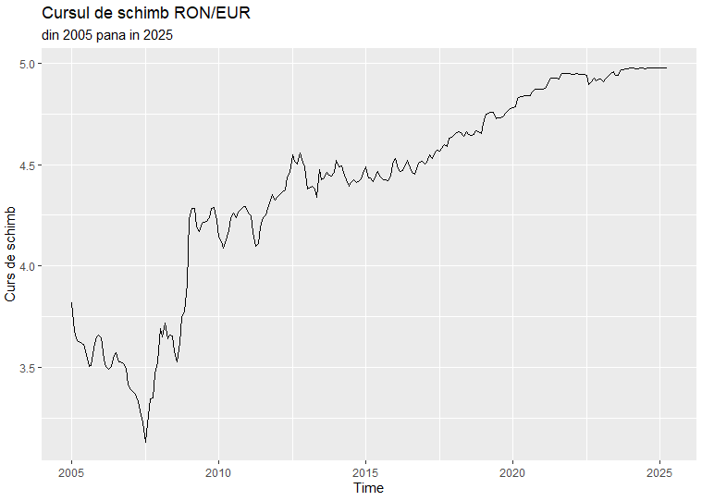
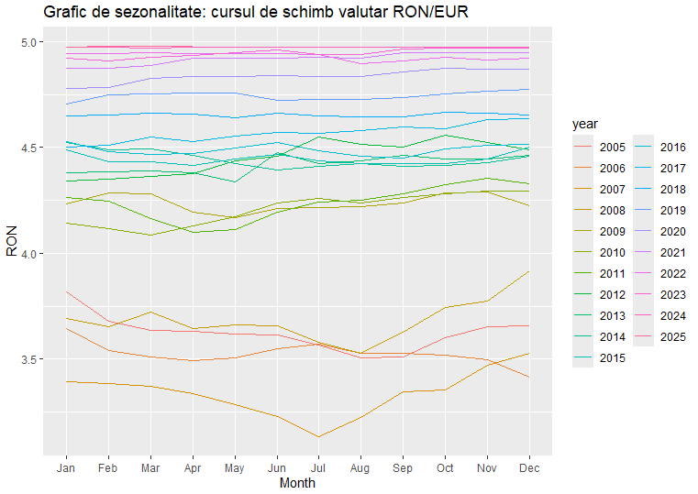
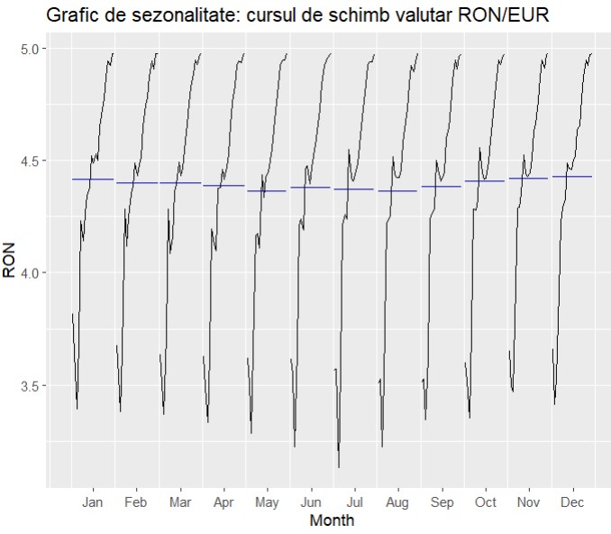
Graficul 1 prezintă evoluția cursului de schimb RON/EUR din 2005 până în 2025. Se observă un trend ascendent clar pe termen lung, ceea ce indică o depreciere constantă a leului față de euro în această perioadă. În primii ani (2005-2010) există fluctuații mai mari, inclusiv o scădere accentuată urmată de o creștere rapidă, iar după 2010 trendul de creștere devine mai stabil și continuu. În ceea ce privește sezonalitatea, ilustrată în Graficul 2, nu se evidențiază un model repetitiv al fluctuațiilor lunare în cadrul fiecărui an: liniile pentru fiecare an sunt relativ plate sau cu variații neregulate de la o lună la alta, fără tipare recurente
Trendul și sezonalitatea datelor
Grafic 1
Grafic 2
Grafic 3

Slide 9
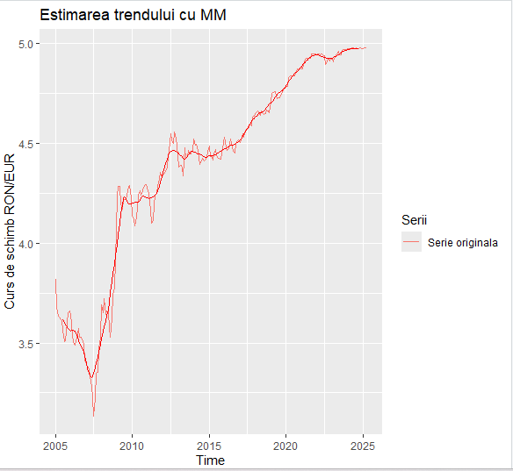
Estimarea trendului prin metoda mediei mobile
Graficul reflectă o estimare a evoluției cursului valutar RON/EUR pe termen mediu și lung, realizată printr-o metodă de netezire (cea a mediei mobile), care filtrează fluctuațiile pe termen scurt pentru a evidenția nivelul așteptat al cursului.
Estimarea indică o creștere graduală și susținută a cursului, sugerând o depreciere progresivă a leului față de euro.
Această metodă de estimare oferă o perspectivă mai clară asupra direcției generale și a nivelului de echilibru al cursului, reducând zgomotul cauzat de variațiile volatile lunare.
Grafic 4

Slide 10
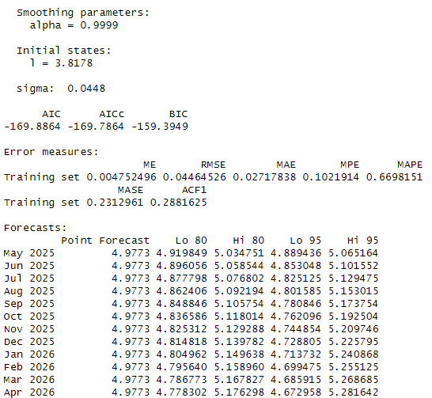
Estimarea parametrilor - Simple Exponential Smoothing (SES)
Modelul de netezire exponențială simplă (SES) aplicat asupra cursului de schimb a estimat un parametru de netezire α=0.9999, ceea ce indică o pondere aproape exclusivă acordată celor mai recente observații, reflectând o sensibilitate ridicată la ultimele variații ale datelor.
Valoarea inițială estimată a nivelului este l=3.8178 iar abaterea standard a erorii (sigma) este 0.0448, sugerând o variabilitate moderată a reziduurilor.
Indicatorii de acuratețe a modelului, precum RMSE = 0.0446 și MAPE = 0.67, arată o bună precizie a previziunilor pe setul de antrenament.
Valorile negative ale criteriilor AIC (-169.89) și BIC (-159.39) indică o ajustare bună a modelului.
Previziunile pentru perioada mai 2025 – aprilie 2026 indică o valoare constantă a cursului de schimb de aproximativ 4.9773, cu intervale de încredere din ce în ce mai largi, specific creșterii incertitudinii în timp. Această constanță în prognoză este caracteristică modelelor SES în absența tendințelor sau sezonalității în serie.
Tabel 1

Slide 11
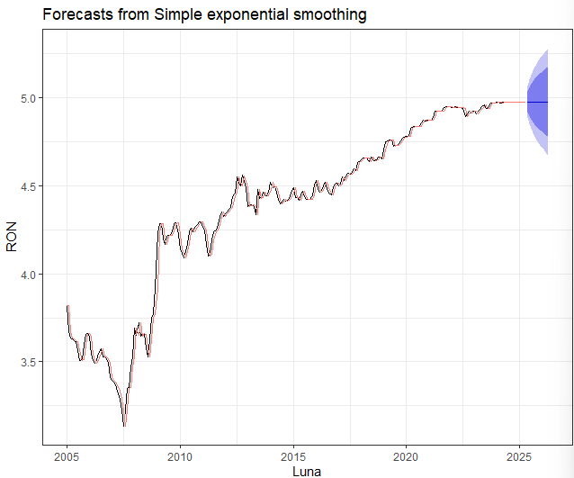

Prognoza prin SES
Tabel 2
Grafic 5
Graficul 4 prezintă prognoza cursului RON/EUR pentru următoarele 12 luni, obținută cu metoda SES. Linia neagră reprezintă valorile istorice și prognozate, iar zona mov evidențiază intervalele de încredere pentru estimările viitoare.
SES estimează un curs de aproximativ 4,98 RON/EUR pentru următorul an, cu variații minime de la o lună la alta.
Erorile de prognoză sunt mici (RMSE ≈ 0,04; MAE ≈ 0,03), iar media reziduurilor este aproape de zero, semnalând o potrivire bună a modelului pe datele istorice.

Slide 12
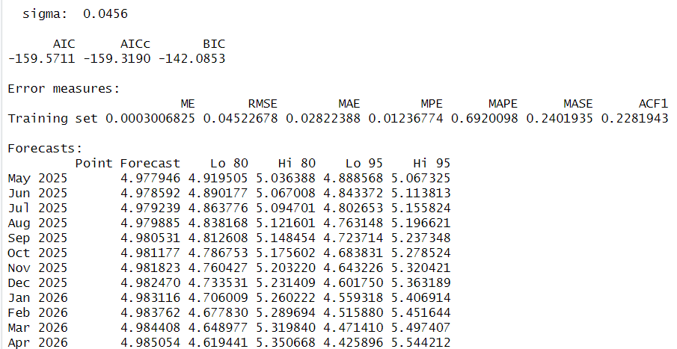
Estimarea parametrilor - Holt Linear Trend Method
Metoda Holt Linear Trend este o extensie a metodei de netezire exponențială, concepută pentru a modela serii temporale cu trend liniar.
Valorile negative și apropiate ale criteriilor informaționale AIC (-159.57), AICc (-159.32) și BIC (-142.08) indică o ajustare eficientă a datelor, cu un bun echilibru între complexitatea modelului și calitatea ajustării.
Măsurile de eroare confirmă performanța ridicată a modelului: eroarea medie (ME) este zero, ceea ce înseamnă absența unui bias sistematic, iar valorile RMSE (0.05) și MAE (0.03) arată că diferențele dintre valorile observate și cele estimate sunt foarte mici. În plus, MAPE sub 1% (0.69%) semnalează o precizie excelentă, iar MASE (0.24) confirmă că modelul este semnificativ mai precis decât un model naiv.
Autocorelarea reziduurilor la primul lag (ACF1 = 0.23) este scăzută, ceea ce sugerează că erorile nu sunt corelate și că modelul a captat bine structura temporală a datelor.
În concluzie, metoda Holt Linear Trend se dovedește adecvată pentru seria analizată, oferind o modelare robustă a trendului și predicții fiabile.
Tabel 4
Tabel 3

Slide 13
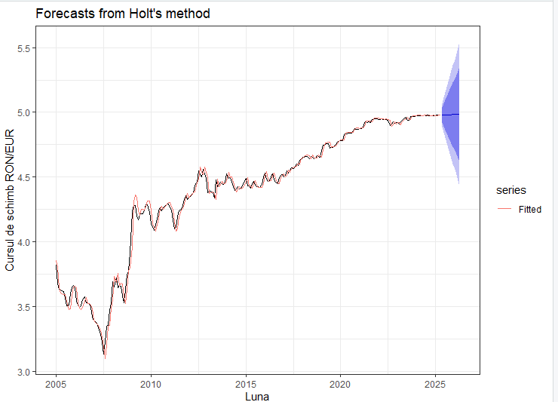
Prognoza prin HW trend
Graficul pentru metoda Holt arată că această abordare surprinde bine trendul istoric al cursului RON/EUR și oferă prognoze pentru următoarele 12 luni, cu valori estimate apropiate de 4,98 RON/EUR și un interval de încredere de 99% pentru decembrie 2025 cuprins între aproximativ 4,43 și 5,54.
Totuși, comparativ cu metoda SES, modelul Holt prezintă o incertitudine mai mare în prognoză (interval mai larg) și erori ușor mai ridicate (RMSE ≈ 0,05 față de ≈ 0,04 la SES), ceea ce indică o potrivire mai puțin precisă pe datele recente.
În plus, valoarea ACF1 a reziduurilor este mai mare (0,23 la Holt față de aproape 0 la SES), sugerând existența unor autocorelații nerezolvate.
Grafic 6

Slide 14
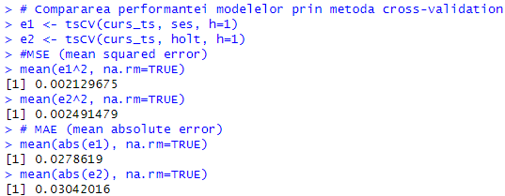
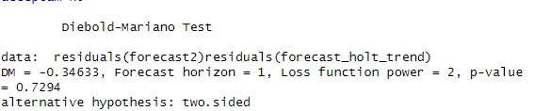
Compararea metodelor și Testarea Acuratetii
Tabel 6
Tabel 5
Pe baza validării încrucișate (cross-validation), modelul Simple Exponential Smoothing (SES) a demonstrat o performanță superioară comparativ cu modelul Holt Trend Method, conform valorilor obținute pentru erorile de predicție și criteriile de selecție a modelelor.
Pentru modelul SES, eroarea medie pătratică (Mean Squared Error - MSE) a fost de 0.00213, iar eroarea medie absolută (Mean Absolute Error - MAE) de 0.02786. În schimb, modelul Holt a înregistrat un MSE de 0.00249 și un MAE de 0.03042, ceea ce indică o precizie mai scăzută a previziunilor.
De asemenea, pentru criteriile de informare, modelul SES a avut valori mai mici: AIC = -143.97, AICc = -143.54 și BIC = -140.21, comparativ cu modelul Holt, care a înregistrat AIC = -141.76, AICc = -141.17 și BIC = -136.51. Aceste rezultate confirmă că modelul SES oferă o potrivire mai bună și o capacitate de generalizare mai ridicată în contextul datelor analizate.
Testul Diebold-Mariano (DM = -0.3463, p = 0.7294) confirmă că nu există diferențe semnificative între cele 2 modele, astfel încât putem considera SES o alegere potrivită și eficientă pentru previziuni.

Slide 15
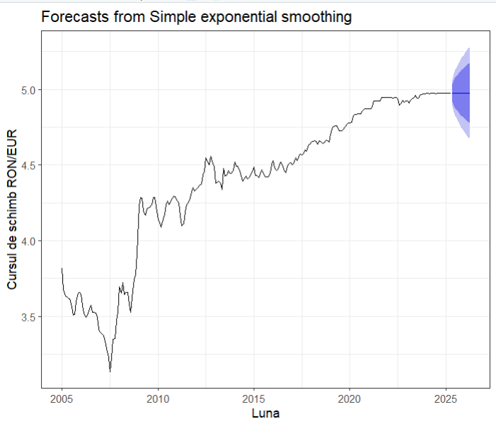
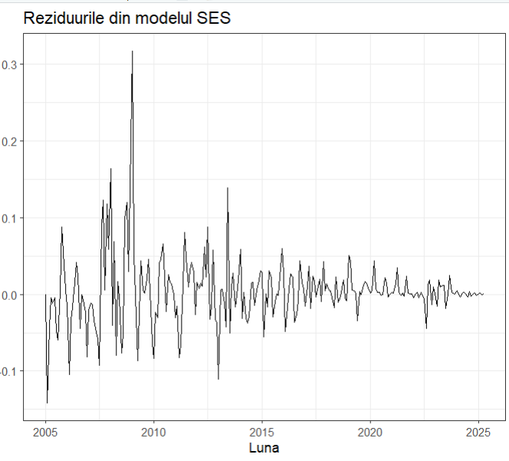
In continuare, va fi utilizat modelul obtinut in urma aplicarii metodei SES.
Grafic 7
Grafic 8

Slide 16



Diagnosticul pe reziduuri
Testarea prin Jarque-Bera a normalității reziduurilor:
H0: seria este normal distribuită
H1: seria nu este normal distribuită
Având p-value (2.2e-16) < 0.1 => Acceptăm H1, respingem H0. Seria nu este distribuita normal.
Testul Box-Pierce:
H0: seria reziduurilor este stationara
H1: seria reziduurilor este nestationara
Am aplicat testul pentru mai multe laguri (1, 2, 3, 4, 5 și 10) pentru a evalua dacă acestea se comportă ca un proces white noise.
Rezultatul pentru lagul 10 indică un p-value < 0.1, ceea ce înseamnă că respingem ipoteza nulă și concluzionăm că seria reziduurilor este nestationară. Astfel, reziduurile nu se comportă ca un proces white noise.
Testul Ljung-Box:
H0: modelul nu prezintă lipsă de ajustare (nu există autocorelare semnificativă în reziduuri)
H1: modelul prezintă lipsă de ajustare (lack of fit)
Am aplicat testul pentru mai multe laguri, si am obtinut un p-value < 0.1 pentru lagul 10, ceea ce conduce la respingerea ipotezei nule. Prin urmare, concluzionăm că reziduurile sunt nestationare și există semne de autocorelare, sugerând că modelul nu captează în totalitate structura datelor și prezintă o lipsă de potrivire.
Tabel 7

Slide 17
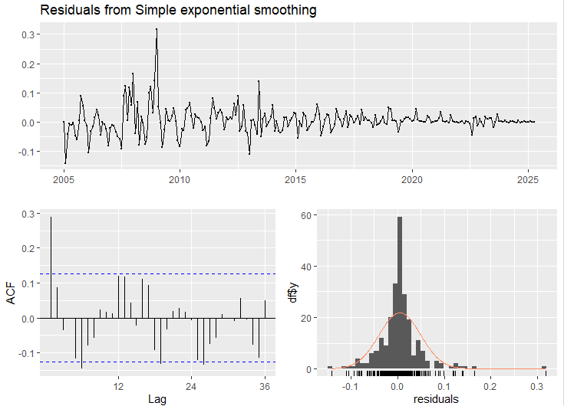
Seria temporala a reziduurilor prin metoda SES
Din graficul seriei temporale a reziduurilor (sus) se observă că, după 2010, valorile reziduurilor sunt mai mici și mai stabile, oscilând în jurul valorii zero, ceea ce indică faptul că modelul SES a surprins bine structura datelor și nu există erori sistematice persistente. În primii ani apar fluctuații mai mari, dar acestea se diminuează treptat. Din funcția de autocorelare a reziduurilor(stanga jos) se poate observa ca majoritatea valorilor ACF (autocorelație) sunt apropiate de zero și se încadrează între liniile punctate (intervalele de încredere), cu excepția primului lag, unde există o autocorelație ușor pozitivă. Acest lucru sugerează că reziduurile sunt în mare parte independente, fără pattern-uri nerezolvate, ceea ce este un semn bun pentru calitatea modelului. Histograma arată că reziduurile sunt distribuite simetric în jurul valorii zero și au o formă apropiată de cea normală, cu o ușoară aglomerare centrală și asimetrie spre dreapta.
Grafic 9

Slide 18
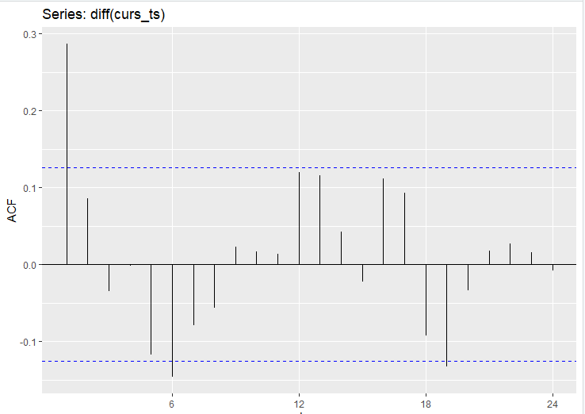
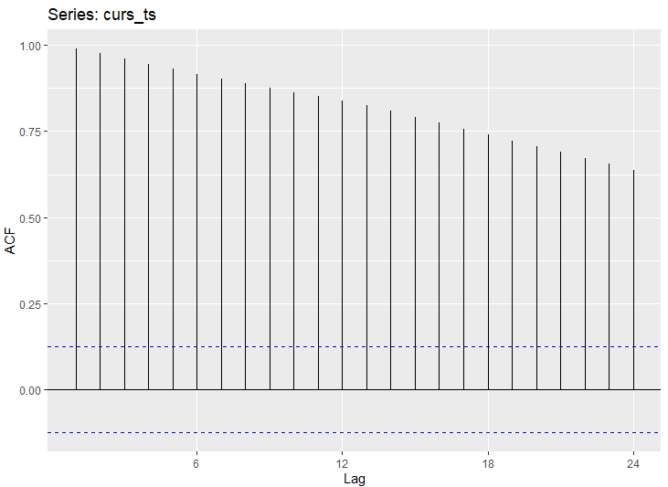
Detectarea staționarității prin metoda grafica - Graficele de autocorelare
Grafic 10
Grafic 11
Cele două grafice atașate ilustrează clar diferența dintre seria temporară nestaționară și cea staționară.
În primul grafic (10), funcția de autocorelare (ACF) prezintă valori ridicate care descresc foarte lent odată cu creșterea lag-urilor, rămânând semnificativ peste benzile de confidență (liniile punctate albastre) chiar și la lag-uri mari, ceea ce indică persistenta puternică și non-stationaritate. În al doilea grafic (11), după diferențiere, valorile de autocorelare sunt substanțial reduse, oscilând în jurul benzilor de semnificație și alternând între valori pozitive și negative, indicând eliminarea tendinței persistente.

Slide 19
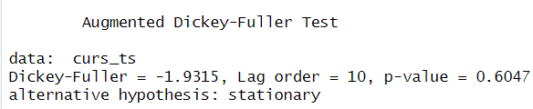
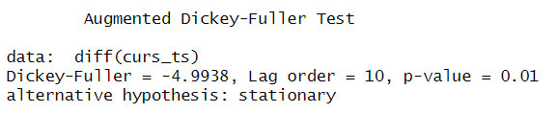
Detectarea staționarității - Testul ADF
Pentru testarea staționarității seriilor temporale, se utilizează teste statistice, printre care și testul Augmented Dickey-Fuller (ADF).
H0: seria admite o radacina unitară și este nestationara (p-value > 0.1)
H1: seria nu admite o rădăcina unitară și este stationara (p-value < 0.1)
Aplicarea testului ADF pe seria originală, pentru valori diferite ale parametrului lag k (de la 1 la 10), indică faptul că seria este nestationară, deoarece pentru toate testele p-value este mai mare decât pragul de semnificație (p > 0.1).
În schimb, după diferențierea seriei, testele ADF efectuate pentru mai mulți laguri arată rezultate staționare (p-value < 0.1), ceea ce confirmă că seria diferențiată este staționară.
Aceasta sugerează că seria temporală inițială este integrată de ordinul 1, I(1), necesitând diferențiere pentru a deveni staționară și a putea fi utilizată în analize statistice robuste.
Tabel 8
Tabel 9

Slide 20
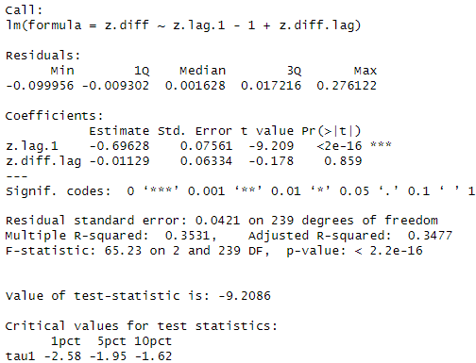
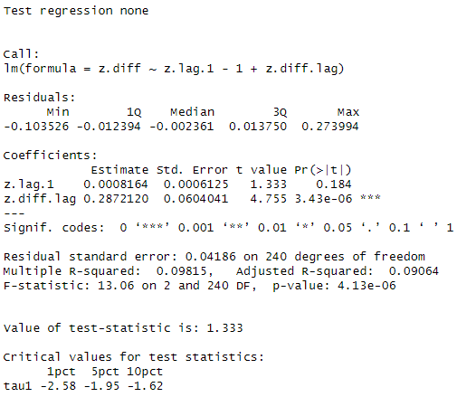
Rădăcina unitară pentru elementele deterministe
Tabel 10
Tabel 11
Testul Augmented Dickey-Fuller (ADF), aplicat fără elemente deterministe (type = "none"), arată că seria nu este staționară. Statistica testului este 1.333, iar în modul este |1.333|, mai mică decât toate valorile critice (|1.333| < |1.62| la 10%, < |1.95| la 5%, < |2.58| la 1%). Astfel, nu respingem ipoteza nulă de prezență a unei rădăcini unitare. Aceasta înseamnă că seria are o componentă stochastică și necesită diferențiere pentru a deveni staționară. Coeficientul z.lag.1 este nesemnificativ (p = 0.184), întărind ideea că seria nu este staționară, în timp ce z.diff.lag este semnificativ statistic (p < 0.001), sugerând autocorelație de ordinul întâi în seria analizată.
Testul Augmented Dickey-Fuller (ADF), aplicat asupra primei diferențe a seriei fără componente deterministe (type = "none"), arată că seria este staționară. Statistica testului este -9.2086, iar în modul |−9.2086| este mai mare decât toate valorile critice (|−9.2086| > |2.58| la 1%, > |1.95| la 5%, > |1.62| la 10%). Prin urmare, respingem ipoteza nulă de prezență a unei rădăcini unitare și concluzionăm că seria diferențiată este staționară. Coeficientul z.lag.1 este semnificativ (p < 2e-16), susținând această concluzie, în timp ce z.diff.lag este nesemnificativ (p = 0.859), indicând lipsa autocorelației de ordinul întâi în seria diferențiată.

Slide 21
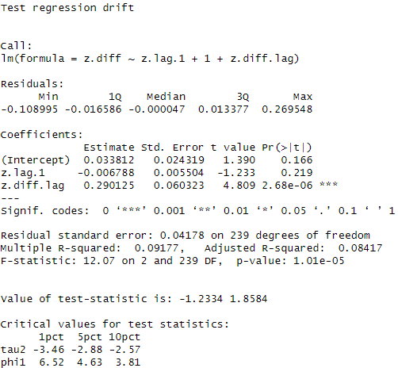
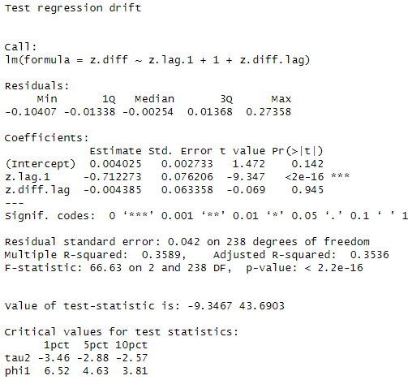
Rădăcina unitară pentru Intercept
Tabel 13
Tabel 12
Testul Augmented Dickey-Fuller (ADF) aplicat cu intercept (drift) (type = "drift") asupra seriei originale arată că aceasta nu este staționară. Statistica testului tau este −1.2334, iar în modul |−1.2334| < |−2.57|<|-2.88|<|-2.57|, ceea ce înseamnă că nu putem respinge ipoteza nulă a prezenței unei rădăcini unitare. De asemenea, statistica phi este |1.8584|<|6.52|/|4.63|/|3.81|, ceea ce înseamnă că nici interceptul nu este semnificativ, confirmând că seria nu are nici tendință deterministă și nici nu este staționară. Coeficientul z.lag.1 este nesemnificativ (p = 0.219), în timp ce z.diff.lag este semnificativ (p < 0.001), sugerând prezența autocorelației în serie. Rezultatele susțin necesitatea diferențierii seriei pentru a atinge staționaritatea.
Testul Augmented Dickey-Fuller (ADF), aplicat asupra primei diferențe a seriei și incluzând o constantă (type = "drift"), indică faptul că seria a devenit staționară. Statisticile absolute ale testului sunt 9.3467, respectiv 43.6903, fiind mai mari decât toate valorile critice corespunzătoare (|−9.3467| > |3.46| la 1%, > |2.88| la 5%, > |2.57| la 10%; |43.69|>|6.52|>|4.63|>|3.81|). Astfel, respingem ipoteza nulă de prezență a unei rădăcini unitare, concluzionând că seria diferențiată este staționară. Coeficientul z.lag.1 este semnificativ (p < 2e-16), susținând această concluzie, în timp ce z.diff.lag este nesemnificativ (p = 0.945), indicând absența autocorelației de ordinul întâi în diferențele seriei. De asemenea, componenta de drift (Intercept) este nesemnificativă (p = 0.142), ceea ce sugerează că nu este necesară o constantă în modelul de regresie.

Slide 22
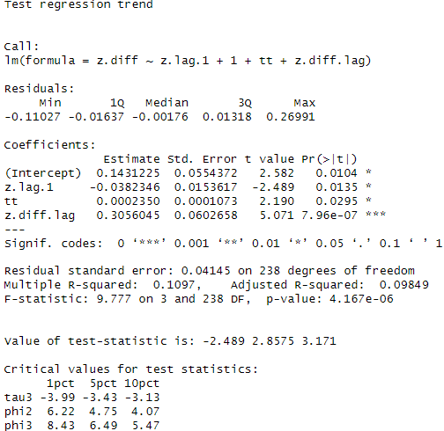
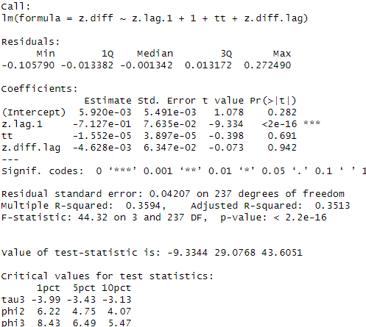
Rădăcina unitară în trend si Intercept
Tabel 15
Tabel 14
Testul Augmented Dickey-Fuller (ADF) aplicat cu elemente deterministe de tip trend (type = "trend") indică faptul că seria nu este staționară. Statistica testului este −2.489, iar în modul |−2.489| < toate valorile critice tau3 (de exemplu, |−2.489| < |-3.13|, valoarea critică la 10%), ceea ce înseamnă că nu putem respinge ipoteza nulă privind prezența unei rădăcini unitare. De asemenea, valorile testelor suplimentare phi2 și phi3 (care evaluează semnificația componentelor deterministe) sunt 2.8575 și 3.171, ambele fiind mai mici în modul decât valorile critice aferente (|2.8575| < 4.07 pentru phi2 și |3.171| < 5.47 pentru phi3, la nivelul de semnificație de 10%). Prin urmare, nici driftul, nici trendul nu sunt semnificativi statistic, iar seria analizată necesită diferențiere pentru a deveni staționară. Această concluzie este susținută și de coeficientul z.lag.1, care este semnificativ (p = 0.0135), dar insuficient pentru a respinge ipoteza nulă în ansamblul testului. Coeficientul z.diff.lag este semnificativ (p < 0.001), ceea ce semnalează prezența autocorelației de ordinul întâi.
Statistica testului ADF este −9.334, care este în modul mai mare decât toate valorile critice tau3 (|−9.334| > 3.99 la 1%), ceea ce înseamnă că respingem ipoteza nulă a existenței unei rădăcini unitare — deci seria este staționară după diferențiere. Valorile testelor suplimentare phi2 și phi3, care testează semnificația driftului și a trendului, sunt foarte mari: 29.0768 și 43.6051. Acestea depășesc cu mult valorile critice respective (phi2 > 6.22 și phi3 > 8.43 la 1%), indicând că modelul cu componente deterministe (intercept și trend) este statistic semnificativ în ansamblu. Coeficientul pentru z.lag.1 este foarte semnificativ (p < 2e-16), ceea ce întărește concluzia privind staționaritatea seriei.Prin urmare, concluzionăm că seria diferențiată este staționară, iar modelul statistic este solid.

Slide 23
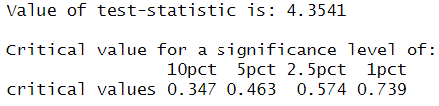
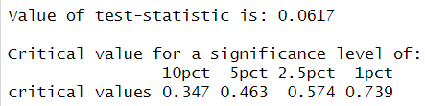
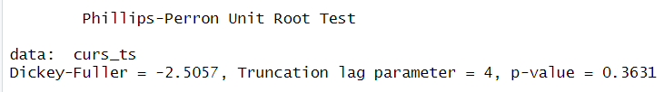

Detectarea staționarității - Testul KPSS & Phillips-Perron
Testul KPSS (Kwiatkowski-Phillips-Schmidt-Shin):
H0: Seria este stationara.
H1: Seria nu este stationara.
Aplicarea testului KPSS asupra seriei originale curs_ts a returnat o valoare a testului de 4.3541, care este mult mai mare decât pragurile critice (0.347, 0.463, 0.574, 0.739), indicând astfel că seria este nestationară.
După diferențierea seriei, testul KPSS aplicat pe diff(curs_ts) a dat o valoare a testului de 0.0617, mult mai mică decât pragurile critice, ceea ce confirmă că seria diferențiată este staționară.
Testul Phillips-Perron (PP):
H0: Seria admite o radacina unitate.
H1: Seria nu admite o radacina unitate.
Aplicarea testului PP pe seria originală curs_ts indică faptul că seria este nestationară, în timp ce testul aplicat pe seria diferențiată diff(curs_ts) arată că aceasta este staționară.
KPSS înainte și după diferențiere:
Tabel 16
PP înainte și după diferențiere:
Tabel 17

Slide 24
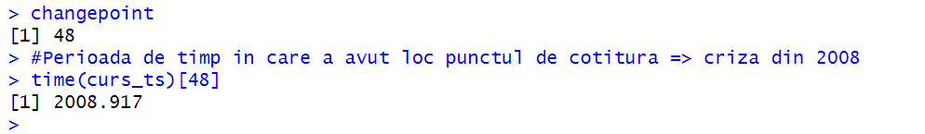
Puncte de cotitură - Metoda segmentarii binare
Tabel 18
Un punct de cotitură (changepoint) reprezintă momentul dintr-o serie temporală în care o caracteristică statistică a datelor — cum ar fi media, deviația standard sau tendința — suferă o schimbare semnificativă față de valorile anterioare.
În cazul de față, punctul de cotitură identificat la 2008.917 (sfârșitul anului 2008) reflectă impactul crizei financiare globale, când structura statistică a variabilei analizate (de exemplu, cursul valutar sau indicii bursieri) a suferit o modificare importantă. Astfel de puncte marchează tranziția către un nou regim de volatilitate sau trend.
Analiza a evidențiat o schimbare semnificativă în seria temporală la observația cu indexul 48 (decembrie 2008), care coincide cu perioada crizei financiare globale. Aceasta indică faptul că structura statistică a datelor s-a schimbat substanțial ca urmare a acestui eveniment major.

Slide 25
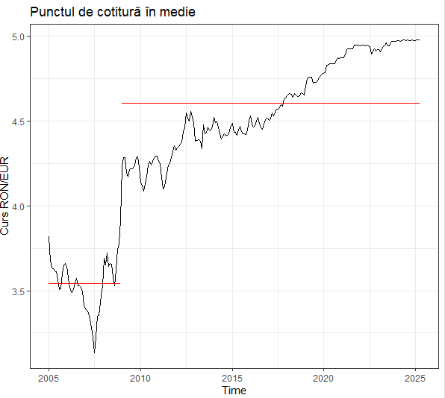
Schimbări în medie
Graficul cursului valutar evidențiază o tendință ascendentă până în decembrie 2008, moment în care apare un punct de cotitură clar, urmat de o creștere susținută pe termen lung, marcată prin linii orizontale ce delimitează nivelurile medii pre- și post-criză. Deși criza financiară globală a atins un moment critic în septembrie 2008, efectele sale asupra cursului de schimb s-au manifestat cu întârziere, explicabilă prin propagarea graduală a șocurilor economice și prin intervențiile concertate ale băncilor centrale, care au început reducerea ratelor dobânzilor în octombrie și au continuat până în martie 2009, oferind lichiditate suplimentară piețelor. Această întârziere reflectă și reevaluarea riscurilor de către investitori, ajustările treptate ale condițiilor de finanțare și acumularea presiunilor macroeconomice, precum contractarea creditării și deprecierea monedei. Astfel, înregistrarea 48 (decembrie 2008) marchează un punct statistic semnificativ de inflexiune, confirmat prin teste de staționaritate, ce reflectă schimbarea regimului monetar și structural în dinamica cursului valutar, cauzată de criza financiară și măsurile ulterioare de stabilizare.
Grafic 12

Slide 26
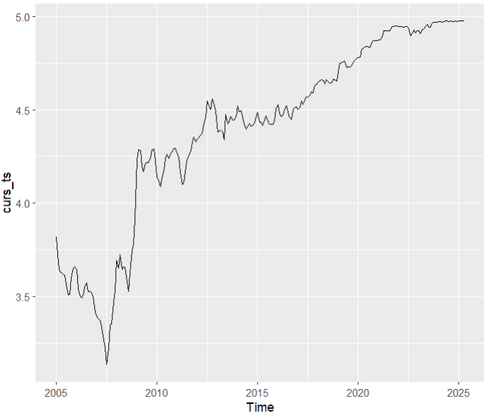
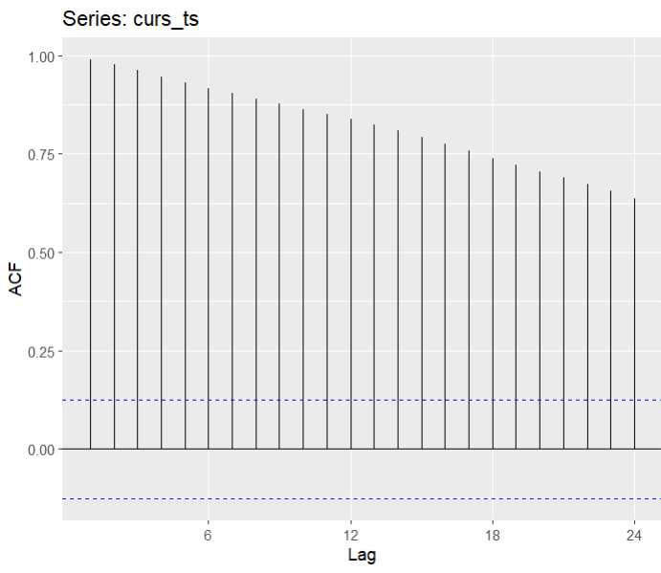
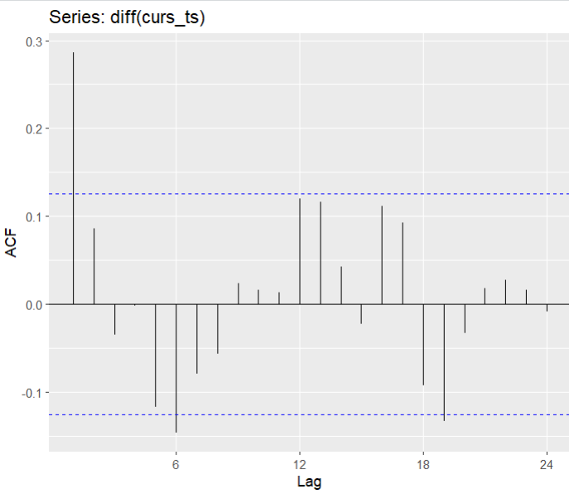
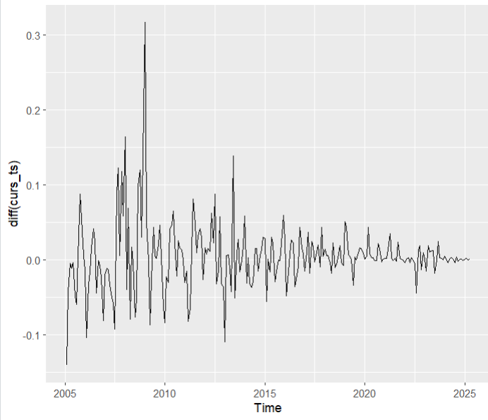
Stationarizarea seriei
Analizand evolutia seriei originale (13), observam ca trendul este ascendent, deci avem nestationaritate în medie.
Din graficul ACF aferent seriei originale (14), observam ca lag-urile sunt în afara intervalului Bartlett, indicand autocorelare. Valorile ACF scad lent, treptat, ceea ce indica nestationaritate în medie.
Am utilizat ndiffs(curs_ts) care ne-a indicat ca numărul de diferentieri necesare pentru ca seria sa devina stationara este 1.
Din graficul ACF pentru seria diferentiata (15), observam ca lag-urile se afla în interiorul intervalului, deci nu exista autocorelare semnificativă, așadar seria diferentiata este stationara.
Reprezentand seria diferentiata (16), observam ca trendul a fost eliminat, seria devenind stationara.
Grafic 13
Grafic 14
Grafic 15
Grafic 16

Slide 27
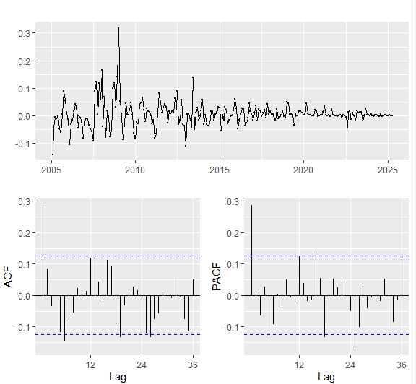
Corelograma și Graficele ACF si PACF
Graficul de sus prezintă seria diferențiată a cursului valutar, care oscilează în jurul valorii zero, fără tendințe sau variații sezoniere evidente, semn că seria a devenit staționară după diferențiere.
Corelograma de jos, formată din graficele ACF (Autocorrelation Function) și PACF (Partial Autocorrelation Function), confirmă această staționaritate: în ACF, doar primul lag este semnificativ pozitiv, iar restul valorilor scad rapid și se încadrează în limitele de semnificație, indicând absența autocorelației persistente și sugerând că nu este nevoie de o componentă MA (Moving Average) semnificativă.
În PACF, tot primul lag este semnificativ, iar celelalte laguri sunt slabe sau nesemnificative, ceea ce sugerează prezența unei componente autoregresive de ordinul 1 (AR(1)). Astfel, pe baza acestor grafice, modelul optim sugerat pentru această serie este ARIMA(1,1,0): o diferențiere de ordinul 1 pentru staționarizare (I(1)), o componentă autoregresivă de ordinul 1 (AR(1)), și fără componentă MA semnificativă (MA(0)).
Grafic 17

Slide 28
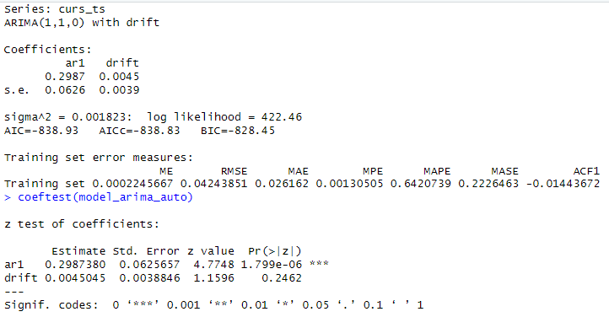
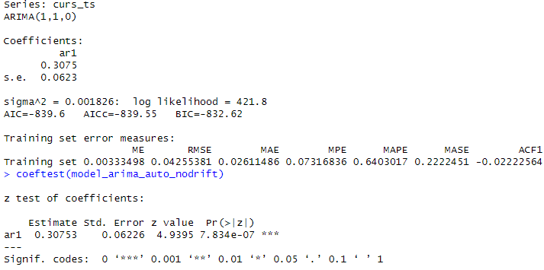
Funcția auto - arima
Tabel 19
Tabel 20
Aplicând funcția auto.arima pe seria cursului valutar, modelul optim identificat a fost ARIMA(1,1,0), atât cu drift, cât și fără drift.
În ambele variante, coeficientul ar1 este aproximativ 0.30 și este semnificativ statistic (p < 0.1), ceea ce indică faptul că fiecare valoare a seriei este influențată în proporție de circa 30% de valoarea anterioară, justificând prezența componentei autoregresive de ordinul 1. Termenul de drift (constanta din seria diferențiată) nu este semnificativ statistic (p = 0.2462), deci nu aduce o contribuție semnificativă modelului, motiv pentru care a fost eliminat în etapa a doua. Eliminarea drift-ului a condus la o îmbunătățire a criteriului AIC (scădere de la -838.93 la -839.6), ceea ce indică o ajustare mai bună a modelului la date. Erorile de antrenament (RMSE, MAE, MAPE) sunt foarte mici, iar autocorelarea reziduurilor (ACF1) este nesemnificativă, ceea ce confirmă că modelul este bine specificat și nu există autocorelare reziduală. Astfel, modelul ARIMA(1,1,0) fără drift este cel mai potrivit pentru această serie, fiind performant din punct de vedere statistic.

Slide 29
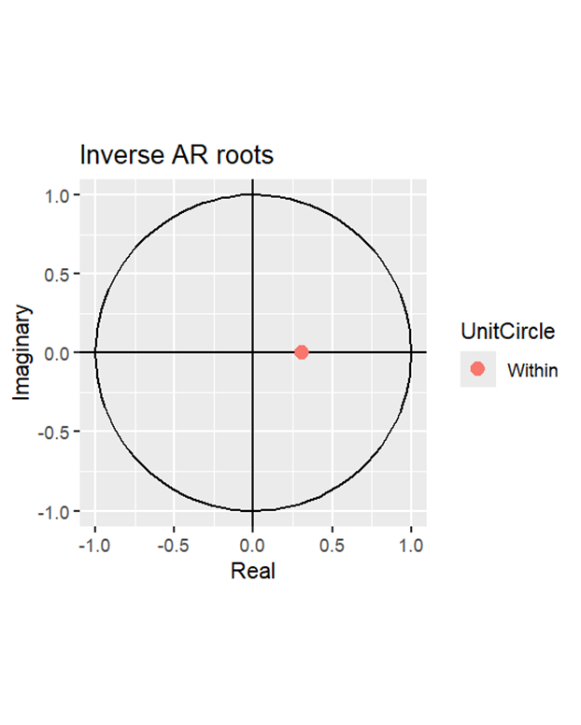
Model ARIMA
Modelul ARIMA este folosit când seria nu este staționară, dar poate fi făcută staționară prin diferențiere.
Au fost generate mai multe modele ARIMA, însă modelul generat automat este cel mai optim. Modelul optim identificat pentru seria temporală analizată este ARIMA(1,1,0). Acest model indică faptul că seria a fost diferențiată o dată pentru a deveni staționară (d = 1), iar componenta autoregresivă de ordin 1 (p = 1) este suficientă pentru a captura dependența temporală, fără a fi necesară o componentă de medie mobilă (q = 0). Alegerea acestui model se bazează pe criteriul AIC, care a fost cel mai mic în comparație cu alte modele testate, ceea ce sugerează o bună ajustare a datelor cu o complexitate redusă.
Conform graficului 18, care prezintă rădăcinile inverse ale polinomului AR pentru modelul estimat, observăm că punctul roșu se află în interiorul cercului unitate. Acest lucru indică faptul că modelul ARIMA este staționar și inversabil.
Grafic 18

Slide 30
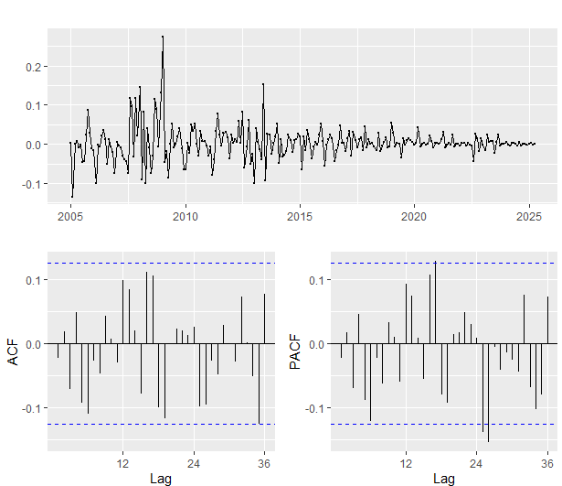
Diagnostic pe reziduuri
Graficul 19 prezintă reziduurile modelului ARIMA(1,1,0), care oscilează în jurul valorii zero fără a evidenția pattern-uri sistematice sau tendințe, sugerând că modelul a captat bine structura seriei. Graficele ACF și PACF ale reziduurilor arată că majoritatea autocorelațiilor se încadrează în limitele de semnificație, iar niciun lag nu depășește semnificativ aceste limite, ceea ce indică absența autocorelării reziduale.
Grafic 19

Slide 31
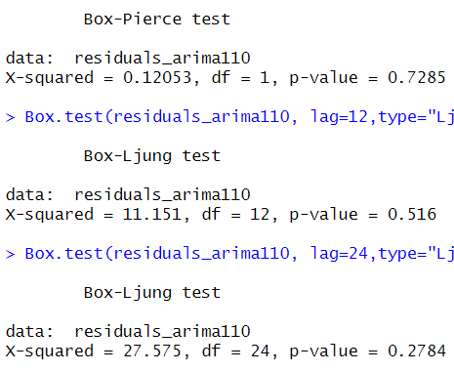
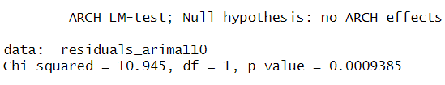

Diagnosticul pe reziduurile modelului ARIMA
Testul Box-Pierce pentru lag 1 are p-value = 0.7285, testul Box-Ljung pentru lag 12 are p-value = 0.516, iar pentru lag 24 p-value = 0.2784, toate valorile fiind peste pragul de semnificație 0.1, indicând că nu există autocorelare semnificativă între reziduuri.
Testul ARCH LM evidențiază prezența efectelor ARCH, cu p-value = 0.0009385, semnalând heteroscedasticitate în reziduuri.
În plus, testul Jarque-Bera indică absența normalității reziduurilor, cu p-value extrem de mică (< 2.2e-16), ceea ce sugerează că distribuția erorilor nu este normală.
Tabel 21

Slide 32
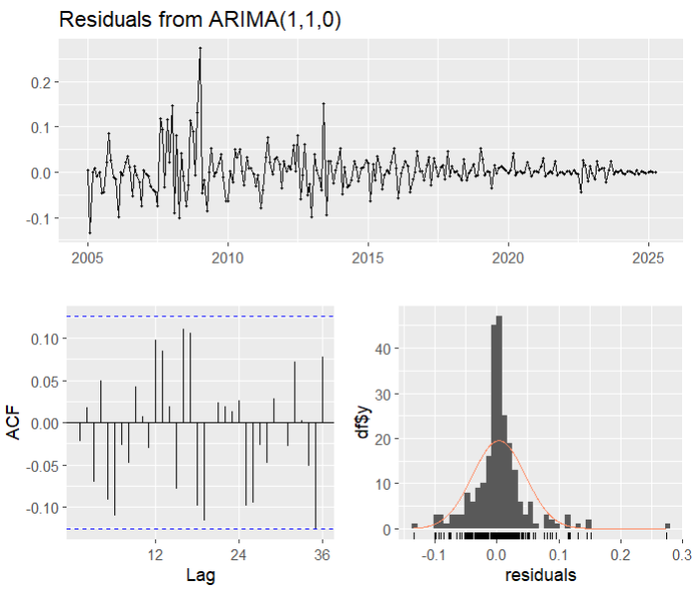
Diagnosticul pe reziduurile modelului ARIMA
Reziduurile nu urmează o distribuție normală, ci prezintă o asimetrie spre dreapta, evidențiată printr-o coadă mai lungă în zona valorilor pozitive, ceea ce sugerează prezența unor valori reziduale mari.
Distribuția este leptocurtică, având un vârf accentuat și cozi mai grele decât cele ale unei distribuții normale. Barele izolate din partea dreaptă a histogramei indică posibili outlieri pozitivi.
Grafic 20

Slide 33
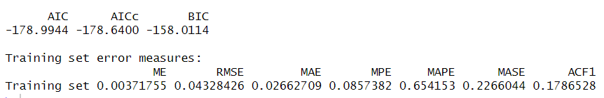
Modelul ETS - pentru compararea cu modelul ARIMA
Pentru a compara performanța prognozelor, a fost aplicat și modelul ETS asupra seriei temporale.
Rezultatele arată că, deși valorile erorilor (RMSE, MAPE, MASE) sunt apropiate între modelele ETS și ARIMA(1,1,0), modelul ARIMA are un avantaj clar prin valoarea mult mai mică a criteriului AIC (-839.6 față de -178.99).
Acest aspect indică o potrivire mai bună a modelului ARIMA, ceea ce sugerează că, în cazul de față, modelul ETS oferă o prognoză mai slabă comparativ cu ARIMA.
Tabel 22

Slide 34
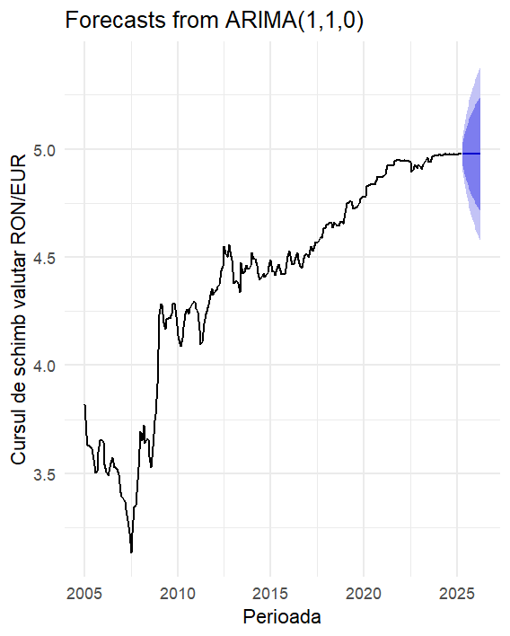
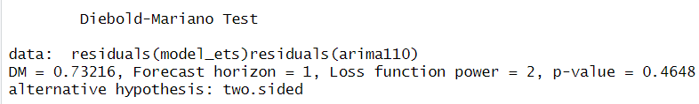
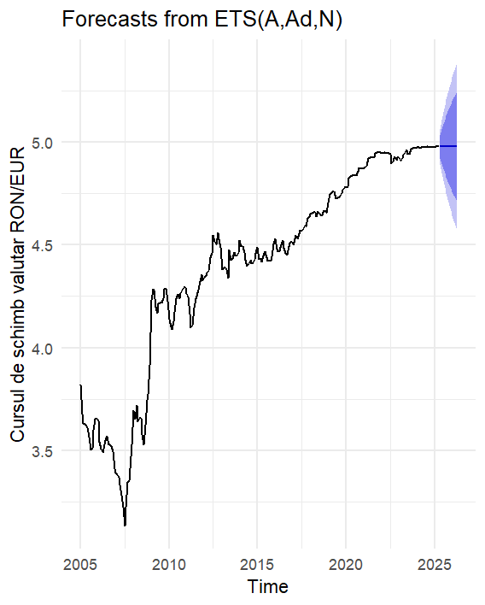
Compararea celor două modele
Ambele grafice prezintă evoluția și prognoza cursului de schimb valutar RON/EUR folosind două modele statistice diferite, ETS(A,Ad,N) și ARIMA(1,1,0), iar rezultatele sunt foarte asemănătoare: după o creștere semnificativă a cursului din 2008 până în prezent, ambele modele estimează pentru perioada următoare o stabilizare în jurul valorii de 5 RON/EUR, cu o ușoară tendință de creștere și cu un interval de incertitudine moderat, reprezentat de banda albastră din partea dreaptă a graficelor, ceea ce sugerează că nu sunt anticipate fluctuații majore pe termen scurt.
Deoarece ipoteza de normalitate a reziduurilor a fost încălcată, prognoza pe interval de încredere pentru modelul ARIMA este mai largă, reflectând o incertitudine mai ridicată.
Pentru a compara performanța celor două modele, a fost aplicat testul Diebold-Mariano, iar rezultatul (p > 0.1) indică faptul că nu există o diferență semnificativă între acuratețea prognozelor furnizate de cele două modele. Prin urmare, cele două modele au performanțe egale la prognozare.
Totuși, în final, modelul optim rămâne ARIMA(1,1,0), deoarece are o valoare AIC mult mai scăzută față de modelul ETS, ceea ce reflectă o potrivire superioară a datelor și o eficiență mai bună în estimare.
Grafic 21
Grafic 22
Grafic 22

Slide 35

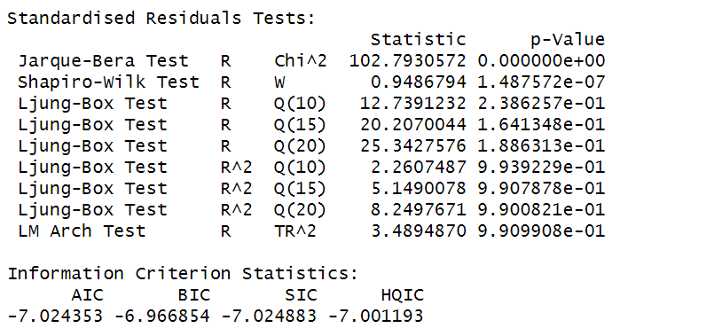
Modelul GARCH
Testul ARCH aplicat reziduurilor modelului ARIMA(1,1,0) arată efecte semnificative de heteroscedasticitate pentru lags = 1, 12 și 24 (p < 0.05), ceea ce indică prezența efectului ARCH. La lag = 36, p > 0.1, deci volatilitatea nu mai este semnificativă. Rezultatele sugerează că modelul prezintă variații instabile ale varianței în timp.
Majoritatea coeficienților sunt semnificativi statistic, în afara de coeficientul omega.
Nu mai există autocorelare în reziduuri sau în volatilitate după modelare, deci modelul a explicat bine dependențele.
Modelul GARCH(1,1) estimat pentru seria de log-returnuri indică o medie ușor pozitivă a randamentelor (μ ≈ 0.00053), iar procesul de volatilitate este caracterizat printr-o persistență foarte ridicată (β₁ ≈ 0.925) și o reacție moderată la șocurile recente (α₁ ≈ 0.063), ceea ce sugerează că volatilitatea tinde să se mențină ridicată pe perioade extinse după apariția unor șocuri. Suma coeficienților α₁ și β₁ fiind aproape de 1 confirmă stabilitatea și staționaritatea modelului, iar testele diagnostice indică o bună ajustare, fără autocorelații remanente, deși reziduurile nu sunt perfect normale, reflectând caracteristicile tipice ale datelor financiare.
Tabel 23

Slide 36
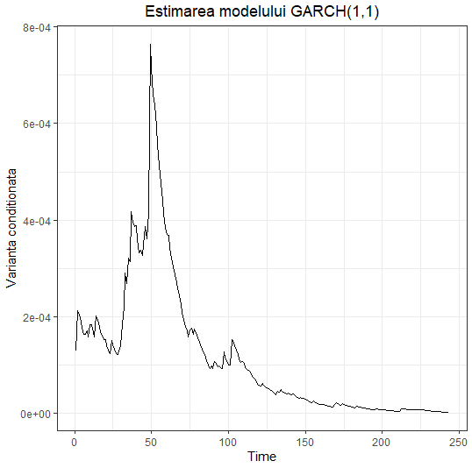
Graficul variantei conditionate
Graficul prezintă evoluția variantei condiționate estimate cu modelul GARCH(1,1) pentru randamentele logaritmice ale cursului valutar. Se observă o creștere accentuată a volatilității la începutul perioadei, cu un vârf semnificativ în jurul observației 50, urmată de o scădere treptată și stabilizare la valori foarte mici spre finalul intervalului. Acest comportament reflectă faptul că volatilitatea a fost ridicată într-o perioadă de criză (criza financiară din 2008), după care piața și-a revenit treptat, iar volatilitatea s-a diminuat considerabil. Modelul GARCH(1,1) surprinde foarte bine dinamica volatilă a seriei, explicând atât perioadele de turbulență, cât și revenirea la o volatilitate scăzută.
Grafic 23

Slide 37
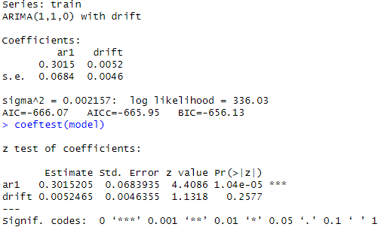
Împărțirea setului de date în set de antrenare si set de testare
Am pregătit seria temporală lunară a cursului de schimb pentru analiza și prognoză, delimitând perioada analizată între anii 2005 și 2025. Având în vedere evenimentele economice majore din acest interval — precum criza financiară globală și pandemia COVID-19 — am împărțit seria în două subseturi: setul de antrenare (2005–2021), utilizat pentru estimarea modelului, și setul de testare (2022–2025), utilizat pentru validarea performanței prognozei.
În urma aplicării funcției auto.arima() pe setul de antrenare (2005–2021), modelul selectat este un ARIMA(1,1,0) cu derivă (drift), ceea ce înseamnă că seria a fost diferențiată o dată pentru a deveni staționară, iar componenta autoregresivă de ordinul 1 (AR(1)) a fost inclusă împreună cu o tendință constantă. Coeficientul AR(1) are o valoare estimată de 0.3015 și este semnificativ statistic (p < 0.001), indicând o dependență clară de valorile trecute ale seriei. În schimb, coeficientul drift-ului, cu o valoare de aproximativ 0.0052, nu este semnificativ (p ≈ 0.26), ceea ce sugerează că tendința liniară nu aduce o contribuție relevantă la model. Modelul are o varianță reziduală mică (σ² ≈ 0.0022), iar criteriile de informare AIC și BIC indică o bună ajustare. De asemenea, orizontul de prognoză stabilit este de 40 de perioade, corespunzând celor 40 de luni din setul de testare (ianuarie 2022 – aprilie 2025).
Tabel 24

Slide 38
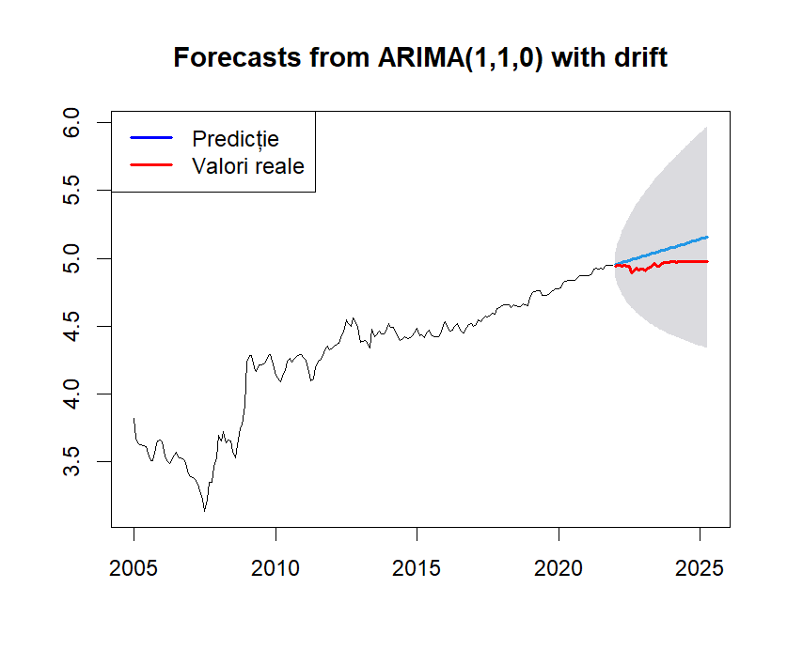
Predicții pe interval de încredere
Graficul prezintă o comparație între predicțiile realizate cu un model ARIMA(1,1,0) (linie albastră) și valorile reale (linie roșie) pentru o serie temporală, cel mai probabil un indicator financiar sau economic, pe o perioadă ce se întinde din 2005 până în 2025. Zona gri din jurul predicției reprezintă intervalul de încredere, adică incertitudinea asociată prognozei - cu cât ne îndepărtăm mai mult în viitor, cu atât această zonă devine mai largă, indicând o creștere a incertitudinii. Se observă că predicțiile modelului tind să urmeze tendința ascendentă a datelor istorice, însă valorile reale din perioada de prognoză sunt ușor sub predicțiile modelului. Această discrepanță sugerează că, deși modelul ARIMA(1,1,0) surprinde bine tendința generală, poate supraestima ușor nivelul viitor al seriei, iar incertitudinea crește pe măsură ce orizontul de prognoză se extinde.
În concluzie, modelul oferă o estimare rezonabilă, dar este important să se țină cont de intervalul de încredere și de eventualele abateri față de valorile reale.
Grafic 24

Slide 39
Model Multivariat - Aspecte Introductive
Într-un context economic global marcat de volatilitate și interdependențe, stabilitatea monetară devine un obiectiv esențial pentru orice economie. România, ca economie emergentă și stat membru al Uniunii Europene, se confruntă permanent cu presiuni interne și externe care influențează cursul de schimb RON/EUR.
În această parte a lucrării, analizăm evoluția și relația dintre două variabile economice esențiale: rezervele internaționale ale Băncii Naționale a României (BNR) și cursul de schimb RON/EUR. Rezervele internaționale reprezintă un instrument cheie ale politicii monetare, având un rol fundamental în susținerea stabilității monedei naționale. Relevanța acestor rezerve pentru cursul de schimb:
Mecanism de apărare al monedei – BNR utilizează rezervele valutare pentru a interveni direct pe piața valutară. În perioade de presiune de depreciere a leului, banca centrală poate vinde valută (EUR sau USD) din rezerve pentru a cumpăra RON, limitând astfel volatilitatea excesivă și protejând puterea de cumpărare internă.
Indicator de încredere macroeconomică – Nivelul rezervelor este adesea perceput de investitori și agenții de rating ca un semnal al capacității țării de a face față unor șocuri externe. Rezervele ridicate generează încredere în stabilitatea financiară și contribuie implicit la stabilitatea cursului de schimb.
Corelație inversă posibilă – Din perspectivă empirică, în anumite perioade se observă o relație inversă între evoluția rezervelor și cursul RON/EUR. Creșterea rezervelor poate coincide cu o apreciere sau cel puțin o stabilizare a leului, în timp ce scăderea acestora poate amplifica presiunea de depreciere asupra monedei naționale.
Analiza efectuată în această lucrare se bazează pe date lunare din perioada mai 2005 – prezent(aprilie 2025), pentru cele două serii temporale, care sunt ulterior normalizate și transformate în obiecte de tip ts pentru prelucrare statistică. Scopul analizei este acela de a evidenția legătura dintre rezervele internaționale și cursul de schimb, punând accent pe dinamica și posibilele interdependențe dintre acestea în contextul economiei românești.

Slide 40
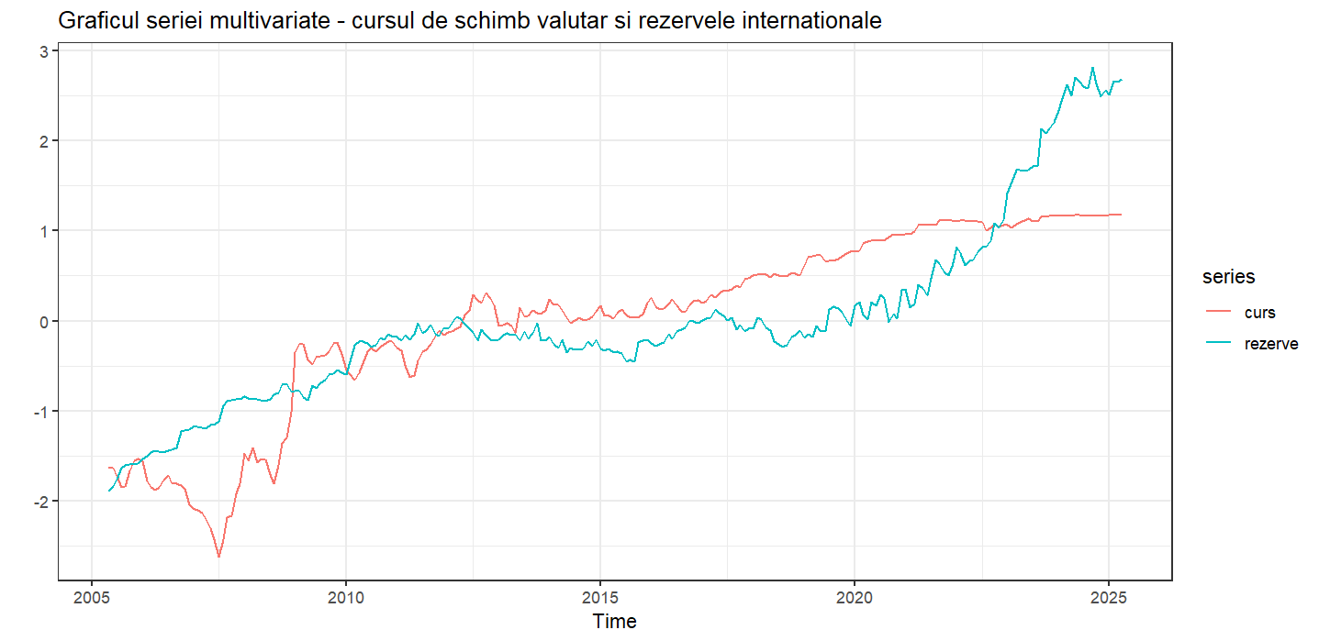
Analiza Multivariată
Graficul prezintă evoluția cursului de schimb valutar (presupunând EUR/RON) și a rezervelor internaționale ale României din 2005 până în 2025. Până în 2010, cursul de schimb reprezentat de linia roșie prezintă o volatilitate mai mare, cu fluctuații semnificative. Rezervele redate de linia albastră în graficul 17, arată o tendință generală de creștere, dar cu unele scăderi temporare.
Odată cu apariția pandemiei, creșterea rapidă a rezervelor poate fi rezultatul intrărilor de capital, împrumuturilor externe sau al îmbunătățirii balanței de plăți. Deprecierea cursului poate reflecta inflația crescută sau alte dezechilibre macroeconomice.
Grafic 26

Slide 41
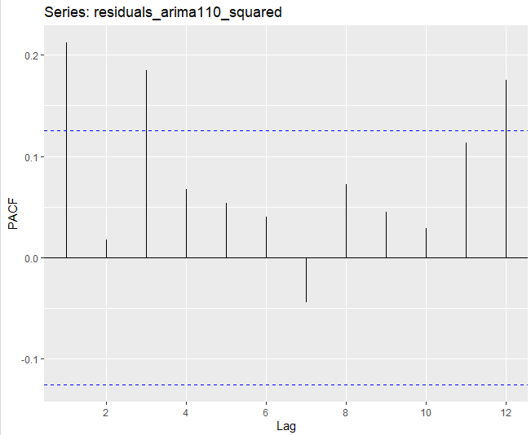
Efectul ARCH
Graficul PACF pentru pătratul reziduurilor modelului ARIMA(1,1,0) evidențiază mai multe laguri (în special lag-urile 1, 3 și 12) care depășesc limitele de semnificație (liniile punctate albastre), indicând autocorelare semnificativă în volatilitatea reziduurilor – un semnal clar al prezenței efectului ARCH (Autoregressive Conditional Heteroskedasticity). Această interpretare vizuală este susținută de rezultatele testelor ARCH LM: pentru lag 1 (p-value = 0.0009385), lag 12 (p-value = 0.0007374) și lag 24 (p-value = 0.01849), toate p-value-urile sunt sub pragul de 0.1, deci efectul ARCH este semnificativ statistic pe aceste intervale. Doar pentru lag 36 (p-value = 0.1083) efectul începe să-și piardă semnificația, sugerând că volatilitatea nu mai are memorie pe termen foarte lung, dar persistă pe termen scurt și mediu.
Grafic 27

Slide 42

Determinarea persistentei modelului - Curs de schimb EUR/RON
Se observă o tendință de creștere pe termen lung, cu perioade de volatilitate (fluctuații mai mari) în jurul crizei financiare din 2008–2009.
După 2010, creșterea este mai stabilă, cu mici corecții.
Seria nu pare să fie staționară, întrucât are trend.
Valorile ACF scad lent, dar rămân semnificativ pozitive pentru mulți pași de timp (laguri). Acest comportament este tipic pentru o serie nestaționară.
Prima bară (lag 1) este foarte ridicată, restul barelor fiind aproape de zero sau în intervalul de neîncredere.
Evenimentele externe (crize, politici monetare) au generat salturi sau schimbări de trend.
Grafic 28

Slide 43

Determinarea persistentei modelului - Rezerve internaționale
Graficul de sus indică o creștere semnificativă a rezervelor internaționale în ultimii ani, ceea ce sugerează o consolidare a poziției externe și o capacitate mai mare de a face față șocurilor externe.
Diagrama ACF arată o autocorelare puternică și persistentă, tipică pentru serii de timp nestaționare, cum sunt rezervele internaționale care tind să crească în timp.
Diagrama PACF arată o tăiere bruscă după primul lag, ceea ce sugerează că seria ar putea fi modelată ca un proces autoregresiv de ordinul 1 (AR(1)), adică valoarea actuală depinde puternic de valoarea precedentă.
Grafic 29

Slide 44


Testarea staționarității seriilor
Tabel 25 Tabel 26
Rezultatele testului Augmented Dickey-Fuller (ADF) indică faptul că atât cursul de schimb RON/EUR, cât și rezervele internaționale sunt serii nestationare. În cazul cursului de schimb, valoarea statisticii tau este de -2.46, care este mai mare (în valoare absolută) decât pragurile critice(-3.99, -3.43, -3.13), ceea ce înseamnă că nu putem respinge ipoteza nulă de prezență a unei rădăcini unitare – deci seria este nestationară. Situația este și mai clară pentru rezervele internaționale, unde valoarea absoluta a statisticii tau este de doar -0.2267, semnificativ mai mică în valoare absolută decât orice prag critic, ceea ce confirmă clar nestationaritatea. De asemenea, valorile statisticilor suplimentare phi2 și phi3 sunt sub nivelurile critice, susținând aceleași concluzii. Astfel, înainte de a realiza orice analiză de cauzalitate sau modelare, este necesară diferențierea seriilor pentru a le face staționare, respectând cerințele metodologice ale modelelor econometrice.

Slide 45




Corelograma primei diferente si Testarea staționarității seriilor diferențiate
Grafic 30 - Corelograma Curs Grafic 31 - Corelograma Rezerva
Tabel 27 Tabel 28
În urma aplicării testului Augmented Dickey-Fuller (ADF) asupra primei diferențe a cursului de schimb și a rezervelor valutare, rezultatele obținute confirmă observațiile din graficele analizate. Pentru cursul de schimb, valoarea absolută a statisticii ADF este de 9.17, mai mare decât toate valorile critice corespunzătoare statisticii tau3 (3.99, 3.43 și 3.13), iar același lucru este valabil și pentru celelalte două statistici (phi2 = 28.0674, phi3 = 42.098), care depășesc valorile critice aferente. În plus, valoarea p este sub 0.01, ceea ce conduce la respingerea ipotezei nule de existență a unei rădăcini unitare și la acceptarea alternativei — așadar, seria este staționară după diferențiere. Acest lucru este susținut și de graficul seriei, care oscilează în jurul valorii zero, cu o volatilitate redusă. Analiza ACF și PACF sugerează un model de tip ARIMA(1,1,0). Rezultate similare se obțin și în cazul rezervelor valutare, unde valoarea absolută a statisticii ADF este de 12.88, depășind cu mult valorile critice tau3. De asemenea, celelalte două statistici (phi2 = 55.3497 și phi3 = 83.0229) sunt semnificativ mai mari decât valorile critice respective, iar p-value-ul se situează sub pragul de 0.01, confirmând staționaritatea seriei diferențiate. Graficul aferent acestei serii confirmă concluzia testului, prezentând oscilații în jurul valorii zero, însă cu o volatilitate mai ridicată comparativ cu seria cursului de schimb.

Slide 46

Identificarea lag-urilor optime
Tabel 29
AIC(n) și FPE(n) recomandă 3 lag-uri, în timp ce HQ(n) și SC(n) recomandă 2 lag-uri. Se va alege un număr optim de 3 lag-uri, deoarece favorizează modele mai complexe și o prognoză mai relevantă a datelor. Un număr prea mic de lag-uri poate induce autocorelare în reziduuri, iar un număr prea mare reduce puterea predictivă.

Slide 47

Modelul VAR
Acesta este output-ul estimării unui model VAR(3) unde variabila dependentă este "curs" (presupunând că este vorba despre cursul de schimb) și include și variabila "rezerve" (rezervele internaționale). Modelul include o constantă. Datele au fost diferențiate (diff(df)), ceea ce înseamnă că modelul VAR este estimat pe variațiile cursului și ale rezervelor.
Ecuația estimată pentru curs este: curs = 0.271530 * curs.l1 + 0.072210 * rezerve.l1 + 0.024402 * curs.l2 + 0.040664 * rezerve.l2 - 0.054282 * curs.l3 + 0.118326 * rezerve.l3 + 0.005516
Coeficientul de 0.271530 este semnificativ statistic (p < 0.001). O variație cu o unitate a cursului în perioada anterioară (lag 1) este asociată cu o variație de 0.271530 unități în aceeași direcție a cursului în perioada curentă.
Variațiile recente ale cursului au un impact semnificativ asupra valorilor curente.Rezervele, cu un decalaj de trei perioade, pot avea un impact asupra cursului, dar această relație este slabă.
Modelul explică doar o mică parte din variația cursului (R-squared = 10.02%).
Tabel 30

Slide 48

Modelul VAR
Variabila dependentă este reprezentata de rezervele internationale, modelată în funcție de lag-urile celor două variabile „curs” și „rezerve”:
rezerve = β1 * curs.l1 + β2 * rezerve.l1 + β3 * curs.l2 + β4 * rezerve.l2 + β5 * curs.l3 + β6 * rezerve.l3 + const
Constanta este semnificativă și pozitivă, sugerând o tendință medie de creștere a rezervelor în absența altor efecte. Lag-urile de ordinul 2 ale ambelor variabile (curs și rezerve) au o influență semnificativă și negativă asupra rezervelor curente.
Constanta pozitivă indică o tendință ascendentă a rezervelor în absența altor influențe.
Relațiile cu lag-urile 1 și 3 sunt nesemnificative, ceea ce sugerează că impactul relevant se manifestă după două perioade.
Residual Std. Error măsoară abaterea medie a valorilor prezise față de cele observate. Valorile apropiate (0.086 vs 0.088) indică o precizie similară a modelelor.
Tabel 31

Slide 49



Diagnosticul pe reziduuri
Normalitatea
Tabel 35
Testul de normalitate aplicat reziduurilor modelului VAR, utilizând testul Jarque-Bera multivariat, indică faptul că reziduurile nu sunt distribuite normal. Acest lucru este evidențiat de valoarea foarte mare a statisticii Chi-pătrat (1110.6) și de un p-value extrem de mic(< 2.2e-16), ceea ce duce la respingerea ipotezei nule a normalității. De asemenea, componentele testului arată abateri semnificative atât în asimetrie (Skewness: χ² = 144.32, p < 2.2e-16), cât și în aplatizare (Kurtosis: χ² = 966.3, p < 2.2e-16). Prin urmare, putem concluziona că distribuția reziduurilor modelului prezintă asimetrie și leptocurticitate.
Autocorelarea
Tabel 33 În urma aplicării testului Portmanteau (varianta asimptotică) pentru autocorelarea reziduurilor modelului VAR, s-a obținut o valoare a statisticii Chi-pătrat de 40.57 cu 36 de grade de libertate, iar p-value-ul asociat este 0.2759. Deoarece acest p-value este mai mare decât pragurile uzuale de semnificație (0.01, 0.05 sau chiar 0.1), nu respingem ipoteza nulă, conform căreia nu există autocorelare semnificativă între reziduuri. Cu alte cuvinte, reziduurile modelului VAR se comportă ca un zgomot alb, ceea ce indică faptul că dinamica seriei a fost corect captată de model. Acest rezultat confirmă că modelul este bine specificat din punct de vedere al structurii temporale și nu este necesară ajustarea lui pentru a corecta autocorelarea.
Heteroscedasticitatea
Tabel 34
Testul ARCH multivariat aplicat asupra reziduurilor modelului VAR a evidențiat o valoare a statisticii Chi-pătrat de 17.262, cu 9 grade de libertate și un p-value de 0.04477. Deoarece acest p-value este mai mic decât pragul de semnificație de 0.05, respingem ipoteza nulă, conform căreia reziduurile nu prezintă heteroscedasticitate condiționată. Astfel, concluzionăm că în modelul estimat există heteroscedasticitate, ceea ce înseamnă că variabilitatea reziduurilor nu este constantă în timp.

Slide 50

Testarea pentru rupturi în serie
Testul OLS-CUSUM aplicat pentru evaluarea stabilității structurale a modelului VAR arată rezultate diferite pentru cele două ecuații analizate. În cazul ecuației „curs”, linia fluctuațiilor empirice se menține pe tot parcursul perioadei analizate în interiorul benzilor de încredere delimitate de liniile roșii, ceea ce indică faptul că nu există rupturi structurale și, implicit, modelul este stabil din punct de vedere structural pentru această variabilă. În schimb, pentru ecuația „rezerve”, linia fluctuațiilor se apropie semnificativ și chiar atinge limita inferioară a benzii roșii în jurul valorii 0.8 de pe axa timpului, sugerând existența unei posibile instabilități structurale.
Grafic 32

Slide 51


Cauzalitatea Granger
Am efectuat testul de cauzalitate Granger pentru a examina relația dintre cursul de schimb și rezervele internaționale.
Rezultatele indică faptul că cursul de schimb prezinta cauzalitate Granger asupra rezervelor internaționale (p < 0.1), ceea ce înseamnă că informațiile istorice despre evoluția cursului de schimb pot fi utilizate pentru a anticipa modificările în nivelul rezervelor. Pe de altă parte, testul aplicat în sens invers arată că rezervele internaționale nu prezintă o cauzalitate Granger semnificativă asupra cursului de schimb (p > 0.1), sugerând că variațiile rezervelor nu oferă informații utile pentru a prezice evoluția cursului de schimb. Astfel, relația de cauzalitate este unidirecțională, de la cursul de schimb către rezervele internaționale, ceea ce are implicații importante pentru modelele economice și pentru înțelegerea dinamicii acestor variabile.
In schimb, testul pentru cauzalitatea instantanee între cele două variabile nu a evidențiat o relație semnificativă (Chi-squared = 2.3014e-05, p = 0.9962), ceea ce sugerează că nu există o influență imediată, pe termen foarte scurt, între curs și rezerve. Astfel, relația de cauzalitate este una de tip dinamică, pe baza informațiilor istorice, și nu una instantanee.
Tabel 36
Tabel 37

Slide 52

Funcția de răspuns la impuls (IRF)
Graficul 33 ilustrează răspunsul impuls (Impulse Response Function, IRF) al cursului de schimb la un șoc pozitiv asupra rezervelor internaționale, estimat prin bootstrap cu un interval de încredere de 90% și 100 de simulări. Un șoc pozitiv asupra rezervelor internaționale determină o scădere rapidă a cursului de schimb, ceea ce semnifică o apreciere a monedei naționale.
Efectul este semnificativ statistic în primele perioade, deoarece intervalul de încredere nu include zero la început.După câteva perioade, efectul se disipează rapid, iar răspunsul cursului de schimb revine spre nivelul inițial, intervalul de încredere incluzând ulterior zero, ceea ce indică faptul că efectul nu mai este semnificativ statistic.
Grafic 33

Slide 53

Descompunerea varianței
În graficul FEVD pentru curs, aproape întreaga variație a cursului de schimb pe toate orizonturile este explicată de șocurile proprii, nu de șocurile din rezerve. Contribuția rezervelor la variația cursului este neglijabilă.
În graficul pentru rezerve, aproape întreaga variație a rezervelor internaționale este explicată de șocurile proprii, nu de șocurile din cursul de schimb.
Atât cursul de schimb, cât și rezervele internaționale își explică variațiile aproape exclusiv prin șocurile proprii, iar influența celeilalte variabile este foarte mică sau inexistentă pe orice orizont analizat.
Acest rezultat sugerează o independență ridicată între cele două variabile din perspectiva variației pe termen scurt și mediu, cel puțin în cadrul modelului estimat.
Astfel, deși pot exista efecte de interacțiune pe termen foarte scurt (cum reiese din interpretarea IRF), pe termen mai lung, fiecare variabilă este dominată de propriile șocuri, nu de cele ale celeilalte.
Grafic 34

Slide 54


Cointegrarea
Pentru a detecta cointegrarea, am utilizat data frame-ul care conține cele două variabile.
În primul rând, am verificat staționaritatea seriilor, constatând că ambele serii sunt nestationare în nivel, dar devin staționare după o diferențiere de ordinul întâi.
Având aceste rezultate, am aplicat testul Engle-Granger pentru a verifica existența unei relații de cointegrare între cele două serii. Acest test presupune estimarea unei regresii simple între variabile și testarea staționarității reziduurilor obținute. Ipoteza nulă a testului este că seriile nu sunt cointegrate, adică nu există o relație stabilă pe termen lung între ele, iar ipoteza alternativă susține existența acestei relații.
Rezultatele testului, efectuate atât pentru regresia cursului pe rezerve, cât și invers, au indicat respingerea ipotezei nule, confirmând astfel că cele două serii sunt cointegrate. Aceasta înseamnă că există o relație stabilă pe termen lung între cursul de schimb și rezervele internaționale, ceea ce oferă o bază solidă pentru modelarea și interpretarea dinamicii acestor variabile economice.
Tabel 38
Tabel 39

Slide 55
Justificarea alegerii modelului VECM
Modelul VECM este o extensie a modelului VAR, conceput special pentru situațiile în care variabilele analizate sunt cointegrate, adică există o relație stabilă pe termen lung între ele. Aceasta înseamnă că, deși variabilele pot fi ne-staționare individual, o combinație liniară a acestora este staționară, reflectând un echilibru pe termen lung.
Modelul VAR aplicat direct pe datele în niveluri nu ia în considerare această relație de echilibru și poate conduce la rezultate inadecvate. În schimb, VECM introduce un termen de corecție a erorilor care ajustează dinamica pe termen scurt astfel încât să respecte această relație pe termen lung.
VECM păstrează informațiile valoroase despre legătura pe termen lung dintre variabile, pe care modelul VAR le pierde atunci când se aplică diferențierea pentru a asigura staționaritatea.
Alegerea VECM este susținută de testele de cointegrare, care au confirmat existența relațiilor pe termen lung între cursul de schimb si rezervele internationale.
Astfel, pentru a asigura o analiză riguroasă și o prognoză corectă, vom continua cu modelul VECM, care este mai potrivit pentru datele noastre și scopul analizei.

Slide 56

Modelul VECM
Modelul VECM a fost estimat utilizând metoda 2OLS, corespunzătoare metodei Engle-Granger, având în vedere existența unei singure relații de cointegrare între variabile. Numărul de laguri utilizat în model a fost 2, corespunzător unui model VAR cu 3 lag-uri, conform selecției anterioare.
Tabel 40
Vectorul de cointegrare indică că relația de echilibru pe termen lung este exprimată prin ecuația: curs - 0.792 * rezerve = 0, ceea ce înseamnă că cursul de schimb este variabila de referință, iar între curs și rezerve există o relație negativă stabilă, cu o constantă apropiată de zero.
Termenul de corecție a erorii (ECT) are semnificație marginală în ecuația cursului, cu un coeficient negativ (-0.0169), sugerând că atunci când există o abatere pozitivă față de echilibru, cursul tinde să scadă în perioada următoare pentru a reveni spre echilibru. În ecuația cursului, lagul 1 este semnificativ pozitiv (0.291), indicând persistența variațiilor cursului, în timp ce lagul 2 și rezervele internaționale nu sunt semnificative.
În ecuația rezervelor valutare, ECT este nesemnificativ (-0.0041), iar coeficienții lagurilor sunt în general nesemnificativi sau marginal semnificativi (la lagul 2, pentru curs), ceea ce indică faptul că dinamica rezervelor nu este bine explicată de propriile laguri sau de lag-urile cursului.
Astfel, cursul de schimb este variabila care corectează dezechilibrul pe termen lung, ajutându-se lent spre relația de echilibru cu rezervele, în timp ce rezervele internaționale nu reacționează semnificativ la deviațiile de la echilibru în acest model. În concluzie, modelul evidențiază o dinamică mai puternică și predictibilă pentru curs decât pentru rezerve.

Slide 57


Testul Johansen și transformarea modelului VAR în VECM
Tabel 41
Tabel 42
Testul Johansen este utilizat pentru a verifica existența relațiilor de cointegrare între variabile și reprezintă baza estimării unui model VECM. În cazul analizat, testul indică existența unei singure relații de cointegrare între cursul de schimb și rezervele internaționale, ceea ce justifică estimarea unui model VECM cu rangul de cointegrare r = 1. Pe această bază, modelul VECM a fost transformat într-un model VAR echivalent folosind funcția vec2var(), pentru a permite analiza dinamicii pe termen scurt și aplicarea testelor de diagnostic. Coeficienții din matricea A1 arată o puternică dependență a cursului de schimb față de propriul lag (1.28), ceea ce evidențiază o inerție ridicată a acestei variabile. Rezervele internaționale au un efect redus asupra cursului și, la rândul lor, prezintă o autodependență semnificativă (coeficient de 0.91). În schimb, lagurile de ordinul doi (matricea A2) au coeficienți mai mici, indicând o influență redusă. Astfel, rezultatele confirmă că dinamica sistemului este dominată de evoluția cursului de schimb, în timp ce rezervele internaționale reacționează într-o măsură mai mică, atât la propriile valori trecute, cât și la cele ale cursului.

Slide 58



Diagnosticul pe reziduuri
Normalitatea:
Heteroscedasticitate:
Autocorelarea:
Tabel 44
Tabel 43
În urma aplicării testului ARCH multivariat asupra reziduurilor modelului VECM, s-a obținut o valoare a statisticii Chi-pătrat de 32.372, cu 9 grade de libertate, iar p-value-ul asociat este 0.0001717.
Deoarece acest p-value este mult mai mic decât pragul de semnificație de 0.05, respingem ipoteza nulă conform căreia reziduurile nu prezintă heteroscedasticitate condiționată.
Astfel, concluzionăm că în modelul estimat există heteroscedasticitate, ceea ce înseamnă că variabilitatea reziduurilor nu este constantă în timp.
Acest rezultat indică faptul că modelul VECM poate necesita ajustări suplimentare (de exemplu, includerea unor modele GARCH sau alte metode) pentru a corecta această problemă și a obține estimări mai robuste.
În urma aplicării testului Portmanteau (varianta asimptotică) pentru autocorelarea reziduurilor modelului VECM, s-a obținut o valoare a statisticii Chi-pătrat de 51.357, cu 42 de grade de libertate, iar p-value-ul asociat este 0.1526.
Deoarece acest p-value este mai mare decât pragurile uzuale de semnificație (0.01, 0.05 sau chiar 0.1), nu respingem ipoteza nulă conform căreia nu există autocorelare semnificativă între reziduuri.
Cu alte cuvinte, reziduurile modelului VECM se comportă ca un zgomot alb, ceea ce indică faptul că dinamica seriei a fost corect captată de model.
Acest rezultat confirmă că modelul VECM este bine specificat din punct de vedere al structurii temporale și nu este necesară ajustarea lui pentru a corecta autocorelarea.
Tabel 45
Testul de normalitate aplicat reziduurilor modelului VECM, utilizând testul Jarque-Bera multivariat, indică faptul că reziduurile nu sunt distribuite normal. Acest lucru este evidențiat de:
Valoarea foarte mare a statisticii Chi-pătrat (918.63) și de un p-value extrem de mic (< 2.2e-16) pentru testul Jarque-Bera general, ceea ce duce la respingerea ipotezei nule a normalității.
Analiza componentelor testului arată abateri semnificative:
Testul de asimetrie (Skewness) are o statistică Chi-pătrat de 114.14, cu 2 grade de libertate și un p-value < 2.2e-16, indicând o asimetrie semnificativă în distribuția reziduurilor.
Testul de aplatizare (Kurtosis) are o statistică Chi-pătrat de 804.49, cu 2 grade de libertate și un p-value < 2.2e-16, indicând o aplatizare (kurtosis) semnificativ diferită de cea a unei distribuții normale.
Prin urmare, putem concluziona că distribuția reziduurilor modelului VECM prezintă asimetrie și leptocurticitate, sugerând că reziduurile au cozi mai groase decât o distribuție normală.

Slide 59

Funcția de răspuns la impuls (IRF) - VECM
Un șoc pozitiv asupra rezervelor internaționale (creșterea rezervelor) determină o scădere a cursului de schimb imediat după șoc. În contextul RON/EUR, asta înseamnă aprecierea monedei naționale (RON).
Efectul este semnificativ statistic în primele perioade după șoc, deoarece intervalul de încredere (liniile roșii) nu include zero.
Un șoc pozitiv asupra rezervelor internaționale are un efect rapid și semnificativ de apreciere a monedei naționale, dar acest efect este de scurtă durată și dispare după câteva perioade. Acest lucru sugerează că intervențiile asupra rezervelor pot influența cursul de schimb, dar efectul lor nu este persistent pe termen lung.
Grafic 35

Slide 60

Descompunerea varianței - VECM
FEVD indică cantitatea de informație pe care o contribuie fiecare variabilă la celelalte variabile din autoregresia vectorială. Această analiză determină cât din varianța erorilor de prognoză a fiecărei variabile poate fi explicată prin șocuri exogene asupra celorlalte variabile.
Barele întunecate (curs) domină aproape complet, reprezentând aproximativ 80% din varianța erorilor de prognoză pe toate orizonturile temporale.
Contribuția rezervelor (barele deschise) rămâne minimă și constantă pe toate orizonturile
Graficele FEVD prezentate arată că, pe tot orizontul de prognoză analizat, varianța erorilor de prognoză pentru curs este explicată în proporție covârșitoare de șocurile proprii, contribuția rezervelor fiind aproape neglijabilă. Similar, pentru rezerve, varianța erorilor de prognoză este explicată aproape în totalitate de șocurile proprii, cu o influență minimă din partea cursului. Acest rezultat sugerează o interdependență redusă între cele două variabile pe termen scurt și mediu, fiecare dintre ele fiind determinată în principal de propriile evoluții interne.
Grafic 36

Slide 61


Prognoza VECM
Grafic 38
Grafic 37
În primul grafic, se observă că seria cursului de schimb (linia neagră) urmează o tendință crescătoare, iar prognoza (linia albastră) continuă această traiectorie, însoțită de intervale de încredere (benzi roșii) care indică incertitudinea estimărilor. În al doilea grafic, seria rezervelor internaționale prezintă, de asemenea, o creștere semnificativă pe parcursul perioadei analizate, iar prognoza sugerează o continuare a acestei tendințe, cu o zonă de incertitudine similară. Aceste rezultate sugerează că, potrivit modelului VECM estimat, atât cursul de schimb, cât și rezervele vor continua să crească moderat, iar relația de cointegrare identificată între ele contribuie la stabilitatea prognozei pe termen scurt.

Slide 62


Prognoza VECM
Grafic 39
Grafic 40
Graficele fanchart pentru variabilele curs și rezerve evidențiază prognozele realizate pe baza modelului VECM, împreună cu incertitudinea asociată acestora. Linia neagră reprezintă valorile istorice, iar zonele de prognoza (nuanțe de gri) reflectă intervalele de încredere pentru prognoza viitoare. În cazul variabilei curs, modelul indică o ușoară tendință de apreciere, însă cu incertitudine moderată, ilustrată de lărgirea zonei. Pentru rezerve, prognoza indică o continuare a creșterii, dar cu o variabilitate potențial mai ridicată, ceea ce sugerează sensibilitate la șocuri externe sau instabilitate pe termen scurt. Astfel, modelul semnalează o evoluție favorabilă, dar cu riscuri inerente, mai ales pe orizonturi mai lungi.

Slide 63
Bibliografie
https://pdfs.semanticscholar.org/d847/6d052e45c7dd931feab2557355b119163243.pdf
https://www.emerald.com/insight/content/doi/10.1108/aea-10-2020-0146/full/pdf
https://arxiv.org/pdf/2110.14550.pdf
https://otexts.com/fpp3/bibliography.html
https://www.sciencedirect.com/science/article/abs/pii/S0957417424002070
https://www.bnro.ro/Cursul-de-schimb-3544.aspx
Curs Serii de Timp - DAVIDESCU Adriana Ana Maria
Seminar Serii de Timp - MANTA Eduard Mihai

